Slide 1
第7章 输入和输出接口

Slide 2
输入与输出设备是微型计算机系统的重要组成部分。
接口电路是用来实现微型计算机与外部设备之间的数据交换的，其主要作用是提供数据缓冲，完成信息格式的相容性变换，管理数据传送，实现电气特性的适配及进行地址译码或设备选择等。

Slide 3
7.1 I/O接口
一、I/O接口的功能
    I/O地址译码与设备选择
      把选中的与总线相接，未选中的与总线隔离（高阻态）
    数据的缓冲与暂存
      缓解接口与CPU工作速度的差异
    对外设进行监测、控制与管理，中断处理
    信号电平与类型的转换
      形式、格式、电平、功率、码制等

Slide 4
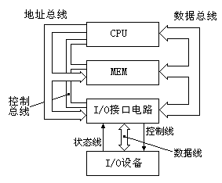

CPU与外部设备交换信息的过程，其实与它和存储器交换数据的过程类似，同样是在控制信号的作用下通过数据总线来完成，它们连接示意图如右图所示。

Slide 5
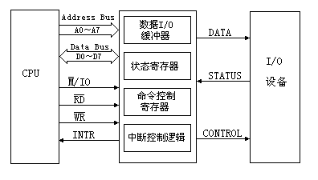
二、接口电路的基本结构
信息种类：
数据（DATA）
状态信息（STATUS）
控制信息（CONTROL）

Slide 6
基本结构
1、三类信息的性质不同，应通过不同的端口分别传送。
2、在用输入输出指令来寻址外设（实际寻址端口）的CPU中，外设的状态作为一种输入数据，而CPU的控制指令是作为一种输出数据，可以通过数据总线来分别传送。
3、端口地址由CPU地址总线的低8位或低16位地址信息来确定，CPU根据I/O指令提供的端口地址来寻址端口，与外设交换信息。

Slide 7
三、I/O端口的寻址方式
1、 统一编址
  把外设接口与内存统一进行编址。各占据统一地址空间的不同部分。
  优点
    指令统一，灵活；
    访问控制信号统一。
  缺点
    内存可用地址空间减小

Slide 8
2、 独立编址
  外设地址空间和内存地址空间相互独立。
  优点：内存地址空间不受I/O编址的影响
  缺点：I/O指令功能较弱

Slide 9
7.2 CPU与外设数据传送的方式
CPU与外设之间数据传送的控制方式有以下四种：
  无条件传送
  查询式传送
  中断方式传送
  直接存储器存取(DMA, Direct Memory Access)

Slide 10
一、无条件传送方式
又称同步传送方式，只对外设，如开关、继电器、7段显示器、机械式传感器等简单设备，在规定的时间用IN或OUT指令来进行信息的输入或输出。

Slide 11
无条件传送输入
数据线
输
入
设
备
D0～D7
三态
缓冲器
PC
总
线
地址线
地址
译码
A0～A15
IOR
无条件传送输入

Slide 12
在输入时，认为来自外设的数据已经输入至三态缓冲器，于是CPU执行IN指令，指定的端口地址经地址总线的低8位，即A0～A7，送至地址译码器，CPU进入了输入周期，选中的地址信号和M/IO及RD相与后，去选通输入三态缓冲器，把外设的数据经数据总线送至CPU。
显然，这必须要求当CPU执行IN指令时，外设的数据是准备好的，否则就会读错。

Slide 13
无条件传送输出
数据线
输
出
设
备
D0～D7
锁存器
PC
总
线
地址线
A0～A15
地址
译码
IOW
无条件传送输出

Slide 14
在输出时，假定CPU的输出信息经数据总线已送到输出锁存器的输入端；CPU执行OUT指令，端口地址线由地址总线的低8位地址送至地址译码器，CPU进入了输出周期，所选中的地址信号和M/IO和WR相与后，选通锁存器，把输出信息送至锁存器保留，由它把信息通过外设输出。
显然，在CPU执行OUT指令时，必须确定所选外设的锁存器是空的。

Slide 15
一个采用同步传送的数据采集系统，如下页图所示。被采样的数据是8个模拟量，由继电器绕组P0、P1、……P7控制接触点K0、K1、……K7逐个接通。用一个4位的十进制数字电压表测量，把被采样的模拟量转换成16位BCD代码，高8位和低8位通过两个不同的端口输入，其地址分别是10和11。CPU通过端口20输出控制信号，从而控制继电器的吸合顺序，实现采集不同的模拟量。

Slide 16
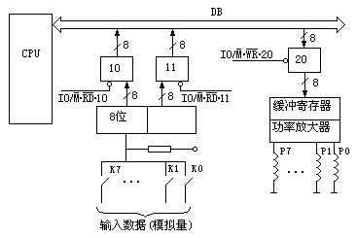
8位

Slide 17
BEGIN:MOV DX，0100H ；01H：置合第一个继电器代码
  LEA BX，DSTOCK ；00H：断开所用继电器代码
XOR AL，AL
CYCLE:MOV AL，DL
OUT 20H，AL ；断开所有继电线圈
CALL NEAR DELAY1 ；模拟继电器触点的释放时间
MOV AL，DH
OUT 20H，AL ；使P0吸合
CALL NEAR DELAY ；模拟触点闭合及数字电压表的
IN AX，10H ；转换时间
MOV [BX]，AX
INC BX
INC BX
RCL DH，1
JNC CYCLE
CONTI:……

Slide 18
二、程序查询传送方式
1、查询式输入
查询式输入的接口电路包含状态口和输入数据口两部分，分别由I/O端口译码器的两个片选信号和RD信号控制。
状态口由一个D触发器和一个三态门构成。
输入数据口由一个8位锁存器和一个8位缓冲器构成，它们可以被分别选通。

Slide 19
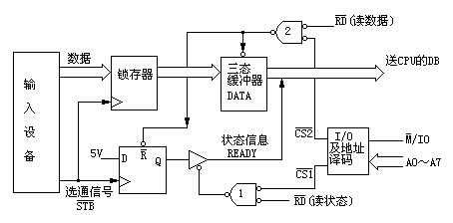
查询式输入的接口电路
D₀

Slide 20
输入设备准备好数据后，就向I/O接口电路送选通信号。
CPU先执行IN指令读取状态口的信息，这时M/IO为高，使I/O译码器输出低电平的状态口片选信号CS1。
CS1和RD经门1相与后的低电平输出，使三态缓冲器开启，于是Q端的高电平经缓冲器（1位）传送到数据线上的READY位（如D0），并被读入累加器。

Slide 21
查询式输入的接口电路

Slide 22
程序检测到RAEDY位为1后，执行IN指令读数据口。
这时M/IO和RD信号再次有效，使CS2片选信号置零，CS2和RD经门2输出低电平：一方面开启数据缓冲器，将外设送到锁存器中的数据经8位数据缓冲器送到数据总线上后进入累加器，另一方面将D触发器清零，这样一次数据传送完毕。
接着就可以开始下一个数据的传送。

Slide 23
设状态口的地址为40H，状态口D0为1表示外设准备好。输入数据口的地址为50H，传送数据的总字节数为COUNT，则查询式输入数据的程序段为：
MOV BX，0
MOV CX，COUNT
INPUT_ST: IN AL，40H
TEST AL，01H
JZ INPUT_STATUS
IN AL，50H
MOV [BX]，AL
INC BX
LOOP INPUT_STATUS
CONTI: ……

Slide 24
2、查询式输出
与输入接口相类似，输出接口电路也包含两个端口：状态口和数据输出口。
状态口也由一个D触发器和一个三态门构成，而数据输出口只有一个8位数据锁存器。

Slide 25
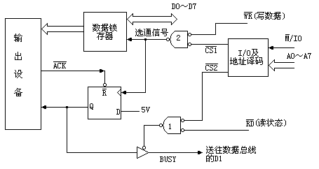
查询式输出的接口电路

Slide 26
CPU准备向外设输出数据时，它先执行IN指令读取状态口的信息。这时，高电平的M/IO和有效的端口地址信号使I/O译码器的状态口片选信号变低，CS1再和有效的RD信号经门1相与后输出低电平，使状态口的三态门开启，从D1位读入BUSY位的状态。
若BUSY＝1，表示外设正处在接收上一个数据的忙状态；只有当BUSY＝0时，CPU才能向外设输出新的数据。

Slide 27

查询式输出的接口电路

Slide 28
CPU检查到BUSY＝0时，便执行OUT指令将数据送往数据输出口。
这时M/IO高电平的使I/O译码器的状态口片选信号CS2变为低电平，CS2再和WR信号经门2相与后输出低电平的选通信号，它用来选通数据锁存器，将数据送往外设。
同时，选通信号的下降沿还使D触发器翻转，使Q端置1，即把状态口的BUSY位置1，表示忙碌。当输出设备从接口中取走数据后，就送回一个应答信号，它将D触发器清零，即使BUSY＝0，允许CPU送出下一个数。

Slide 29
假设状态口的地址为60H，输出数据口的地址为70H，传送数据的总字节数为NUMBER，数据放在内存BUFFER开始的单元,则查询式输入数据的程序段为：
MOV CX，NUMBER
LEA BX, BUFFER
OUTPUT_STATUS:
IN AL，60H
TEST AL，02H
JNZ OUTPUT_STATUS
MOV AL, [BX]
INC BX
OUT 70H，AL
LOOP OUTPUT_STATUS
CONTI: ……

Slide 30
一个有8个模拟量输入的数据采集系统，用查询方式与CPU传送信息，电路如图7-10所示。
8个输入模拟量，经过多路开关（该多路开关由端口4的3位二进制码D0、D1和D2控制），每次传送出一个模拟量至A/D转换器；同时，A/D转换器由端口4输出的D4位控制启动与停止。A/D转换器的READY信号由端口2的D0输入至CPU的数据总线；经A/D转换后的数据由端口3 输入至数据总线。因此，这样的一个数据采集系统，需要用到3个独立地址的端口。

Slide 31
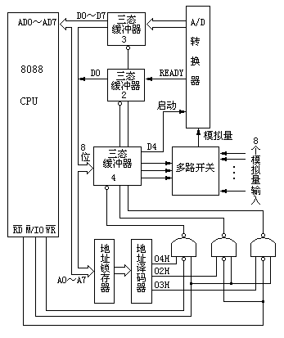
D2
D1
D0

Slide 32
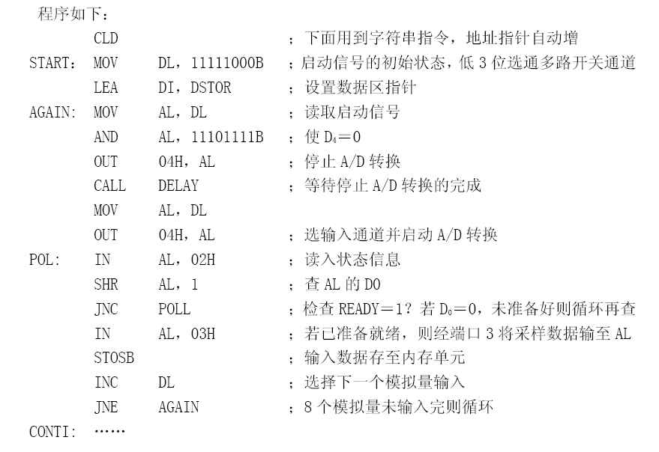

Slide 33
程序如下：
CLD ;下面用到字符串指令，地址指针自动增
START： MOV DL，11111000B；启动信号的初始状态，
;低3位选通多路开关通道
LEA DI， DSTOR ；设置数据区指针
AGAIN: MOV AL，DL ；读取启动信号
AND AL，11101111B ；使D4＝0
OUT 04H，AL ；停止A/D转换
CALL DELAY ；等待停止A/D转换的完成
MOV AL，DL
OUT 04H，AL ；选输入通道并启动A/D转换
POLL: IN AL，02H ；读入状态信息
SHR AL，1 ；查AL的D0
JNC POLL ；若D0＝0，未准备好则循环再查
IN AL，03H ；若已准备就绪，
;则经端口3将采样数据输至AL
STOSB ；输入数据存至内存单元
INC DL ；选择下一个模拟量输入
JNE AGAIN ；8个模拟量未输入完则循环
CONTI: ……

Slide 34
7.3 中断控制系统
采用中断方式，CPU平时可以执行主程序，只有当输入设备将数据准备好了以后，或者输出端口的数据缓冲器已空时，才向CPU发中断请求。
CPU响应中断后，暂停执行当前的程序，转去执行管理外设的中断服务子程序。在中断服务程序中，用输入或输出指令在CPU和外设之间进行一次数据交换。等输入或输出操作完成以后，CPU又会去执行原来的程序。
这样，外设在处理数据期间，CPU就不必浪费大量的时间去查询它们的状态。

Slide 35
7.3.1 概述
一、中断的基本概念
计算机
执行程序
事件发生
中断请求及响应
事件处理
中断处理
继续执行程序
中断返回

Slide 36
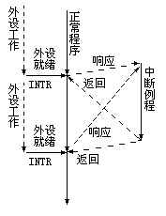
图7-12 中断控制I/O示意图

Slide 37
二、中断的定义
CPU执行程序时，由于发生了某种随机的事件(外部或内部)，引起CPU暂时中断正在运行的程序，转去执行一段特殊的服务程序(称为中断服务程序或中断处理程序)，以处理该事件，该事件处理完后又返回被中断的程序继续执行，这一过程称为中断。

Slide 38
三、中断源
引起CPU中断的事件：中断源。例如：
  外设：请求输入输出数据，报告故障等
  事件：掉电、硬件故障、软件错误、非法操作、定时时间到等
中断源分为：外部中断、内部中断
  内部中断：CPU内部执行程序时自身产生的中断
  外部中断：CPU以外的设备、部件产生的中断
8086/8088的外部中断信号：INTR、NMI
  INTR：可屏蔽中断请求，高电平有效，受IF标志的控制。IF=1时，执行完当前指令后CPU对它作出响应。
  NMI：非屏蔽中断请求，上升沿有效，任何时候CPU都要响应此中断请求信号。

Slide 39
7.3.2 可屏蔽中断处理过程
五个步骤：
  中断请求
  中断判优(有时还要进行中断源识别)
  中断响应
  中断服务
  保护现场、执行中断服务程序、恢复现场、开中断
  中断返回
  以下以外部中断为主介绍这五个步骤。

Slide 40
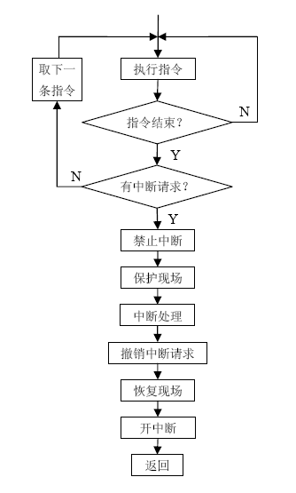
中断处理流程图

Slide 41
(1)中断请求
1、外设接口（中断源）发出中断请求信号，送到CPU的INTR或NMI引脚；
  中断请求信号：边沿请求，电平请求
  例如，NMI为边沿请求，INTR为电平请求
2、中断请求信号应保持到中断被处理为止；
3、CPU响应中断后，中断请求信号应及时撤销。
4、在8086/8088系统中，外设的中断要经过8259A可编程中断控制器(PIC)的排队判优后向CPU发出：
(I/O接口) → PIC → CPU

Slide 42
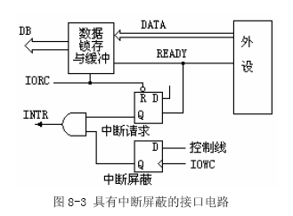

Slide 43
（3）中断响应
在每条指令的最后一个时钟周期，CPU检测INTR或NMI信号。若以下条件成立，则CPU响应中断：
（1）当前指令执行完。
  （2）对INTR，CPU应处于开中断状态，即IF=1；
  （3）当前没有复位(RESET)和保持(HOLD)信号。
  （4）若NMI和 INTR 同时发生，则首先响应NMI。

Slide 44
8086/8088 CPU响应中断请求的条件
对可屏蔽中断，CPU响应中断是有条件的。对8086/8088来讲，条件有以下三个：
（1）在现行指令周期内无总线请求（最小方式时HOLD无效，最大方式时RQ/GT无效），而且无非屏蔽中断请求；
（2）中断允许标志IF置位；
（3）如果现行指令是HLT或WAIT指令，则 可以立即响应中断，否则必须完成正在执行的指令后才能响应中断。另外，对于加有前缀的指令，CPU在前缀和指令之间不识别中断请求；对目标地址是段寄存器的MOV和POP的指令，则CPU是在这些指令的后一条指令执行后才响应中断。这是因为改变存储区必须两条指令才完成，第一条指令改变段寄存器，第二条指令改变偏移量，若执行完改变段寄存器的指令就识别中断，则新的基地址与旧的偏移量结合将是无意义的。

Slide 45
在有些情况下，即使中断允许标志位IF＝1，CPU也不能立即响应外部的可屏蔽中断请求，而是要再执行完下一条指令才响应外部中断。例如，发出中断请求时，CPU正在执行封锁指令。如果执行向段寄存器传送数据的指令，如MOV和POP指令，也要等下一条指令执行完后，才允许中断。当遇到等待指令或串操作指令时，允许在指令执行过程发中断请求，但在一个基本操作完成后响应中断。

Slide 46
CPU中断响应时，要做下述三项工
（1）向中断源发出INTA#中断响应信；
（2）保护断点，包括CS、IP和PSW（FLAGS）。这主要是保证中断结束后能返回被中断的程序。
（3）获得中断服务程序首地址（入口）。
    如何得到中断处理程序的首地址？
    中断向量法

Slide 47
8086/8088CPU中断响应的过程：
当有中断请求且满足响应条件时，CPU就进入中断响应的过程。对8086/8088来讲，响应过程如下：
1、在相邻的两个总线周期内发出响应信号INTA；
2、CPU接收中断类型码n；
3、保护处理器的当前状态，将PSW、下一条指令的CS和IP压入堆栈，以保证在中断处理程序完成后能正确返回断点；
4、清除IF和TF标志。清除IF标志的目的是避免在响应中断的过程中或进入中断处理程序后受到其他中断源的干扰。只有在中断处理程序中出现开中断指令(STI)才允许CPU接收其他设备的中断请求；
5、根据中断类型码n查找中断处理程序入口。将中断向量表中(n×4)所指的两个字节送给IP，(n×4+2)所指的两个字节送给CS。中断向量表中(n×4)，(n×4+2)所存放的内容就是相应的中断处理程序的入口地址。

Slide 48
（4）中断处理（中断服务）
中断服务子程序特点
  为“远”过程（类型为FAR）
  要用IRET指令返回
中断服务子程序要做的工作
  保护现场(PUSH reg’s)
  开中断(STI)
  进行中断处理
  关中断
  恢复现场(POP reg’s)
  中断返回(IRET)

Slide 49
（5）中断返回
执行中断返回指令IRET
  IRET指令将使CPU把堆栈内保存的断点信息弹出到IP、CS和FLAG中，保证被中断的程序从断点处能够继续往下执行。
IP_{L}
IP
SP
IP_{L}
IP_{H}
IP_{H}
CS_{L}
CS_{L}
CS
进入中断服务程序时
CS_{H}
中断返回后
CS_{H}
FLAG_{L}
FLAG_{L}
FLAG_{H}
FLAG
FLAG_{H}
SP

Slide 50
中断源和中断优先权的识别
计算机中的中断源有很多，CPU必须识别是哪一个设备产生中断。识别中断源有两个方法：
  软件查询。将中断信号从数据总线读入用程序进行判别。
  中断矢量法。由中断源提供中断类型号，CPU根据类型确定中断源。（8086/8088即采用此种方法）

Slide 51
中断判优
多个中断源产生中断，CPU首先为谁服务？
中断优先级排队问题。
中断优先级控制要处理两种情况：
  对同时产生的中断：应首先处理优先级别较高的中断；若优先级别相同，则按先来先服务的原则处理；
  对非同时产生的中断：低优先级别的中断处理程序允许被高优先级别的中断源所中断——即允许中断嵌套。
中断优先级的控制方法
  硬件判优：链式判优、并行判优（中断向量法）
  软件判优：顺序查询中断请求，先查询的先服务（即先查询的优先级别高）
通常将中断判优与中断源识别合并在一起进行处理。
  x86系统中，这项任务由8259A和CPU共同完成。

Slide 52
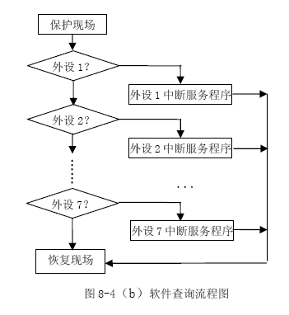
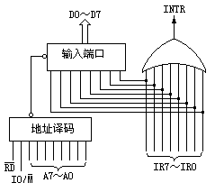
软件查询中断优先级
图8-4（a）软件中断查询接口电路

Slide 53
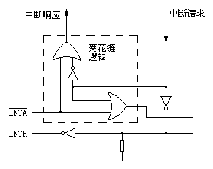
硬件查询中断优先级
图8-5 菊花链单元逻辑

Slide 54
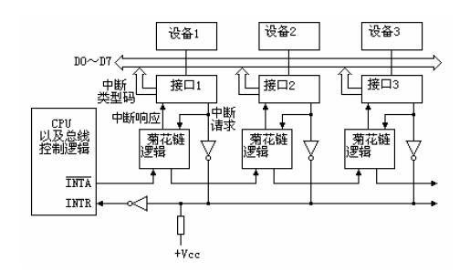
图8-6 菊花链接口逻辑电路

Slide 55
链式判优电路原理图
外设1
外设2
外设3
CPU
INTA
INTR
外设接口1
外设接口2
外设接口3
IREQ
IREQ
IREQ
中断确认
中断确认
中断确认
INTA in
菊花链
逻辑电路
INTA in
菊花链
逻辑电路
INTA in
菊花链
逻辑电路
≥1
┇

Slide 56
菊花链逻辑电路
外设接口
三态门
中
断
向
量
码
DB
E
中断确认
IREQ
菊花链
逻辑电路
&
=1
≥1
INTA in
INTA out
INTR

Slide 57
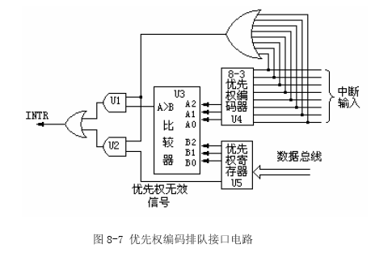
编码优先权法

Slide 58
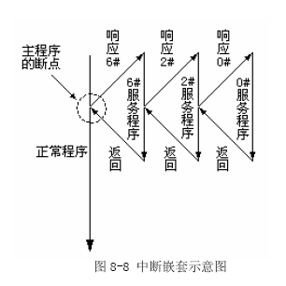
中断嵌套

Slide 59
7.3.3 8086/8088的中断系统
1、与中断有关的控制线为：NMI、INTR、INTA
2、8088系统的中断源
  内部中断
    除法溢出：类型号0，商大于目的操作数所能表达的范围时产生。
    单步中断：类型号1，TF=1时产生（当前指令需执行完）
    断点中断：类型号3，这是一个软件中断，即INT 3指令。
    溢出中断：类型号4，这是一个软件中断，即INTO指令。
    软件中断：即INT n指令，类型号n(0-255)。
  外部中断
    非屏蔽中断NMI：类型号2，不可用软件屏蔽，CPU必须响应它。
    可屏蔽中断INTR：类型号由PIC提供。IF=1时CPU才能响应。

Slide 60
8086/8088中断源类型
软件中断指令
n
中断逻辑
NMI
2
非屏蔽中断请求
溢出中断
4
断点中断
3
中断控
制器
8259A
PIC
除法错
0
INTR
1
单步中断
  8086/8088CPU内部逻辑

Slide 61
1、8088系统采用中断类型(向量)码来识别不同的中断源，每个中断源都有一个与它相对应的中断类型码 。
  （1）溢出、断点、除法溢出、单步、非屏蔽中断的类型码为固定值
  （2）软件中断的类型码由指令给出
  （3）可屏蔽中断的类型码由PIC给出
2、CPU响应INTR中断时，会产生两个中断响应总线周期，要求PIC在第2个中断响应总线周期把中断类型码放到数据总线上，供CPU读入。

Slide 62
三、中断向量表
1、存放各类中断的中断服务程序的入口地址（段和偏移）
2、表的地址位于内存的00000H～003FFH，大小为1KB，共256个入口
3、每个入口占用4 Bytes，低字为段内偏移，高字为段基址
3、根据中断类型号获得中断服务程序入口的方法: (n为中断类型号)
  中断向量在IVT中的存放地址＝4×n

Slide 63
四、8086/8088 CPU的中断响应过程
1、内部中断响应过程
  无INTA周期
  中断类型码固定或由指令给出
  响应过程步骤：
① PUSH FLAG
② LET TEMP = TF
③ CLEAR IF，TF
④ PUSH CS
⑤ PUSH IP
⑥（I P）=（TYPE*4+1）:（TYPE*4+0）
⑦（CS）=（TYPE*4+3）:（TYPE*4+2）

Slide 64
2、外部中断响应过程
  非屏蔽中断，与内部中断响应过程类似
  可屏蔽中断
① INTA（1），PIC进行优先级排队判优处理
② INTA（2），PIC把中断类型码放到DB上，由CPU读入
③ PUSH FLAG
④ LET TEMP = TF
⑤ CLEAR IF，TF
⑥ PUSH CS
⑦ PUSH IP
⑧（I P）=（TYPE*4+1）:（TYPE*4+0）
⑨（CS）=（TYPE*4+3）:（TYPE*4+2）

Slide 65
五、8088系统中各中断的优先级
1、优先级从高到低顺序如下：
  内部中断
  NMI
  INTR
  单步中断

Slide 66
8086/8088的中断处理流程
取指令
FLAG入栈
执行指令
TEMP←TF
TF=IF=0
执行完
否?
N
CS、IP入栈
计算向量表地址
Y
内部中
断?
Y
高字→CS
低字→IP
类型码=0～255
N
转入中断服务程序
NMI
?
Y
NMI?
Y
类型码=2
N
N
INTR
?
Y
IF=1?
Y
中断响应，
读回类型码
TEMP=1?
Y
N
N
N
执行中断
服务程序
TF=1
?
Y
类型码=1
N
恢复CS和IP
恢复FLAGS
IRET指令的操作
返回被中断
的程序

Slide 67
NMI、INTR、单步和除法错中断同时产生时的中断处理过程
TF=1
IF=1
INTR
DIV
NMI
除法错
PUSH FLAGS、CS、IP
CLEAR IF & TF，中断入口→CS:IP
NMI(IF、TF = 0)
PUSH FLAGS、CS、IP
CLEAR IF & TF，中断入口→CS:IP
NMI中断处理程序
(IF、TF = 0) 返回
除法错中断处理程序
(IF、TF = 1) 返回
执行下条指令
INTR仍然有效
识别出INTR
INTR
PUSH FLAGS、CS、IP
CLEAR IF & TF，中断入口→CS:IP
单步 (IF、TF = 0)
PUSH FLAGS、CS、IP
CLEAR IF & TF，中断入口→CS:IP
单步中断处理程序
(IF、TF = 0) 返回
INTR中断处理程序
(IF、TF = 1) 返回
继续单步执行程序

Slide 68
7.3.4 可编程中断控制器8259A
PIC，Programmable Interrupt Controller
可对8个中断源实现优先级控制
可扩展至对64个中断源实现优先级控制
可编程设置不同工作方式
根据中断源向x86提供不同中断类型码
引脚分配:

Slide 69
8259引脚
CS
WR
RD
D7
D6
D5
D4
D3
D2
D1
D0
CAS0
CAS1
GND
8259A
1
2
3
4
5
6
7
8
9
10
11
12
13
14
28
27
26
25
24
23
22
21
20
19
18
17
16
15
Vcc(+5V）
A0
INTA
IR7
IR6
IR5
IR4
IR3
IR2
IR1
IR0
INT
SP/EN
CAS2

Slide 70
一、8259A的内部结构
1、8259A的内部结构
  中断请求寄存器IRR
    保存从IR0～IR7来的中断请求信号，某位=1表示对应的IR_{i}有中断请求
  中断服务寄存器ISR
    保存所有正在服务的中断源，某位=1表示对应的IR_{i}中断正在被服务
  中断屏蔽寄存器IMR
    存放中断屏蔽字，某位=1表示对应的IR_{i}输入被屏蔽
  中断优先权判别电路
    确定是否向CPU发出中断请求，中断响应时确定ISR的哪位应置位及把相应中断的类型码放到数据总线上

Slide 71
内部总线
INTA
INT
数据总线缓冲器
D7~D0
控制逻辑
RD
读/写
逻辑
WR
中断服务寄存器ISR
优先权电路
中断请求寄存器IRR
IR7
A0
IR6
IR5
IR4
CS
IR3
IR2
IR1
IR0
CAS0
级连缓冲/比较器
CAS1
中断屏蔽寄存器IMR
CAS2
SP/EN
8259A结构示意图

Slide 72
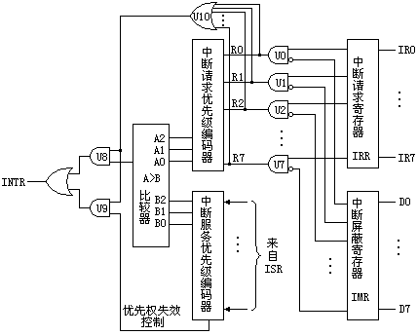
图8-14 8259A优先权判决逻辑示意图

Slide 73
二、8259A的工作过程
1、8259A对中断请求的处理过程如下：
  当某IR_{i}有效时，IRR相应位置1
  若有效的IR_{i}未被屏蔽，则向CPU发出中断请求
  检测到第1个INTA#信号后，置ISRi=1，IRRi=0
  检测到第2个INTA#信号后，把ISRi=1中最高优先级的中断类型码放到DB上
  若工作在AEOI方式，在第2个INTA#结束时，使ISRi复位；否则由CPU发出EOI命令使ISRi复位

Slide 74
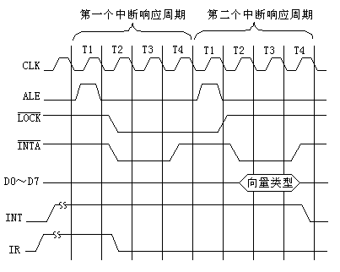
图8-15 中断响应周期时序

Slide 75
三、8259A的工作方式
8259A的工作方式有如下几类：
  中断优先权方式与中断嵌套
  中断结束处理方式
  屏蔽中断源的方式
  中断触发方式
  级联工作方式

Slide 76
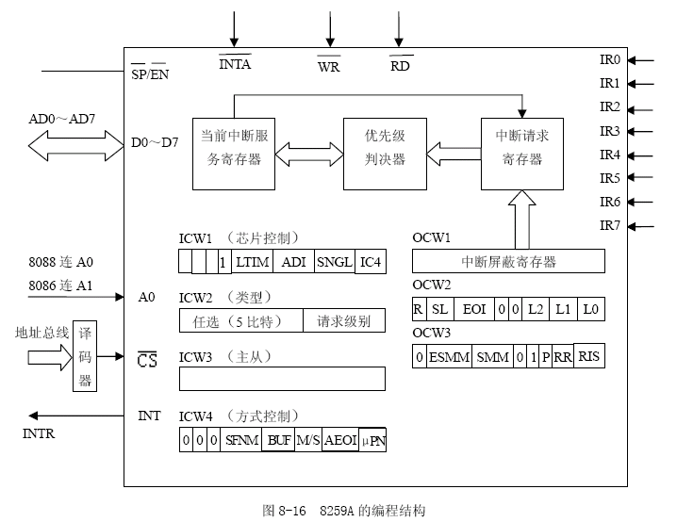

Slide 77
四、中断优先权方式与中断嵌套
1、中断优先全方式
  两类优先级控制方式：固定优先级和循环优先级
  固定优先级方式
    所有中断请求IR_{i}的中断优先级固定不变
    优先级排列顺序可编程改变
    加电后8259A的默认方式，默认优先级顺序从高到低为IR₀～IR₇
默认优先级
优先级可编程改变
IR₇
IR₆
IR₅
IR₄
IR₃
IR₂
IR₁
IR₀
IR₇
IR₆
IR₅
IR₄
IR₃
IR₂
IR₁
IR₀
7
6
5
4
3
2
1
0
优先级
3
2
1
0
7
6
5
4
最低级
最高级
最高级
最低级

Slide 78
  2、循环优先级方式
  (1)优先权自动循环方式(等优先权方式)
    中断源轮流处于最高优先级，即自动中断优先级循环
    初始优先级顺序可用编程改变
    某中断请求IR_{i}被处理后，其优先级别自动降为最低，原来比它低一级的中断上升为最高级
IS₇
IS₆
IS₅
IS₄
IS₃
IS₂
IS₁
IS₀
IS₇
IS6
IS₅
IS₄
IS₃
IS₂
IS₁
IS₀
ISRi
0
1
0
1
0
0
0
0
ISR内容
0
1
0
0
0
0
0
0
7
6
5
4
3
2
1
0
2
1
0
7
6
5
4
3
最低级
最高级
最高级
最低级
IR4的服务结束以前
IR4的服务结束以后

Slide 79
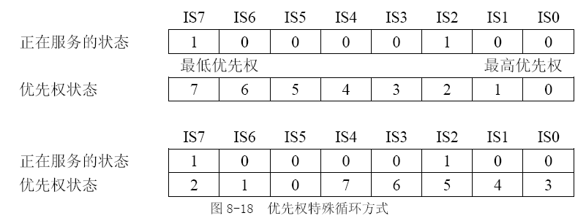
(2)优先权特殊循环方式
---允许在程序中（主程序或中断服务程序）改变中断源的优先等级，即允许指定某个中断的优先权为最低，而其他中断源的优先权也随之改变。
－－若当前的中断优先级状态和中断服务寄存器状态如图8-18。
在IR2的服务程序执行过程中，执行一条使IR4优先权为最低的命令，则优先权状态发生改变，即IR4的优先级最低，而IR5的优先级最高，原来优先级较高的IR2现在也改变为具有较低的优先权级别。
优先权特殊循环方式也是由8259A的操作命令字OCW2来设定的。

Slide 80
3、中断嵌套方式
  在中断处理过程中允许被更高优先级的事件所中断称为中断嵌套。8259A有两种中断嵌套方式：
    普通的完全嵌套方式（默认方式）
    一中断正被处理时，只有更高优先级的事件可以打断当前的中断处理过程而被服务。
    特殊的全嵌套方式
    一中断正被处理时，允许同级或更高优先级的事件可以打断当前的中断处理过程而被服务。
    注: 特殊全嵌套仅用于多个8259A级连时的主8259A，而不能用于从属8259A或单8259A系统。

Slide 81
一般全嵌套方式与特殊全嵌套方式的区别
B.
一般嵌套方式：IR4的中断被服务时，这些中断将被封锁。
C.
一般嵌套方式：
从片的INT被主片封锁，故更高级别的IR0-IR2中断也无法得到响应
主8259A
从8259A
IR0
IR1
IR2
IR3
IR4
IR5
IR6
IR7
IR0
IR1
IR2
IR3
IR4
IR5
IR6
IR7
A.
假定IR3发生中断,并获得服务
去CPU
INT
INT
E.
特殊嵌套方式：
因主片不封锁从片的INT，故级别高的IR0-IR2中断可以得到响应。(但IR3-IR7仍被本从片封锁)
D.
特殊嵌套方式：IR4的中断被服务时，只封锁IR5-IR7。

Slide 82
五、中断结束处理方式
1、当某一IR_{i}中断被服务时，ISR中的相应位ISR_{i}=1。当服务结束后，则必须清零该ISR_{i}位。使ISR_{i}=0是通过向8259A发出中断结束命令（EOI命令）实现的。
2、三种EOI命令
  自动EOI（AEOI）——（自动EOI方式）
  非指定EOI（NSEOI）——（正常EOI方式）
  指定EOI（SEOI）——（特殊EOI方式）

Slide 83
  AEOI：在第2个INTA#结束时，由8259A使ISRi自动复位；
    因不保留当前正在服务的中断的状态，故AEOI不能用于中断嵌套方式
  指定EOI：由CPU发出一条SEOI命令，该EOI命令中指出了所要复位的ISR的位号。
    用于特殊屏蔽方式
  非指定EOI：由CPU发出正常EOI命令，该EOI命令使ISRi=1的位中优先级最高的那一位复位。
    用于普通全嵌套方式

Slide 84
特殊全嵌套方式下的EOI处理
  只有当从8259的中断全部处理完后，才能向主8259发EOI命令
中断服务程序
┇
向从PIC发EOI命令
读从PIC的ISR
全0？
N
Y
向主PIC发EOI命令
恢复现场
IRET

Slide 85
六、屏蔽中断源的方式
1、IMR屏蔽字决定了允许或禁止某位IR_{i}所对应的中断：IM_{i}=1 禁止， IM_{i}=0 允许。
2、特殊屏蔽方式：
  提供了允许较低优先级的中断能够得到响应的特殊手段。
  原理：假定当前正在处理IR₆，先进入特殊屏蔽方式，然后设置IM₆=1。这时，除IR₆外的所有中断请求均能得到响应。
  特殊屏蔽方式中只能用SEOI命令结束中断。

Slide 86
特殊屏蔽举例：
（设8259偶地址端口为0C0H，奇地址端口为0C2H）
；IR4中断处理程序
CLI
MOV AL，68H ；OCW3：0 1 1 0 1 0 0 0
OUT 0C0H，AL ；设置特殊屏蔽方式
IN AL，0C2H
OR AL，10H ；写OCW1，屏蔽IR4
OUT 0C2H，AL
STI
；IR7请求，响应，返回
CLI ；为设命令字
IN AL，0C2H ；读出屏蔽字
AND AL，0EFH ；清除IMR4
OUT 0C2H，AL
MOV AL，48H ；OCW3：0 1 0 0 1 0 0 0
OUT 0C0H，AL ；取消特殊屏蔽
STI
；继续IR4中断服务
MOV AL，20H ；OCW2：0 0 1 0 0 0 0 0 (EOI)
OUT 0C0，AL
IRET

Slide 87
七、中断触发方式
边沿触发
  IR_{i}出现上升沿表示有中断请求
电平触发
  IR_{i}出现高电平表示有中断请求
在第1个INTA结束前，IR_{i}必须保持高电平

Slide 88
八、级联工作方式
1、单片8259A可支持8个中断源；
2、采用多片8259A级连，可最多支持64个中断源。n片8259A可支持7n+1个中断源；
3、级连时只能有一片8259A为主片，其余的均为从属片；
4、涉及到的8259A引脚包括：
  CAS₀-CAS₂
  SP/EN
  IRi
  INT

Slide 89

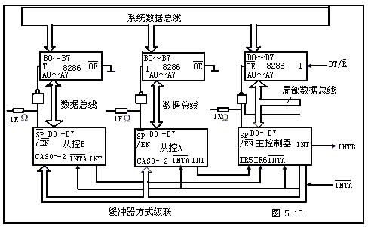
级联电路缓冲连接方法:
在多片8259A级联的大系统中，8259A通过总线驱动器和数据总线相连，如图8-19所示。这时8259A需要工作在缓冲方式，需将8259A的 端和总线驱动器的数据传送方向T（或74LS245的DIR）相连。当8259A输出状态字或中断类型码时， 端输出一个低电平，此电平作为总线驱动器的启动信号。缓冲方式是用初始化命令字ICW4来设置的。

Slide 90
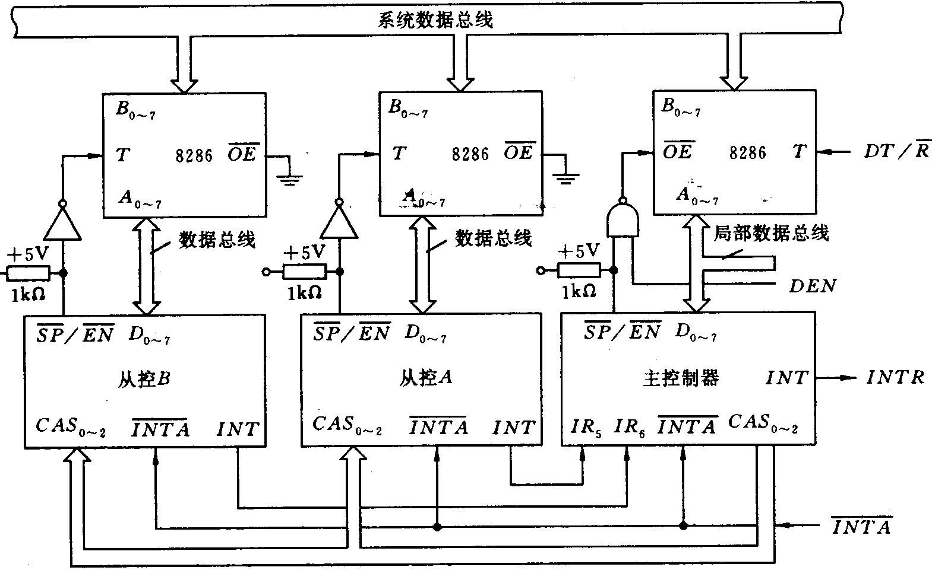

Slide 91
九、 8259A的编程使用
1、8259A的控制命令分为
  初始化命令字ICW
    ICW1～ICW4
    向8259A写入ICW的过程称为初始化编程
  操作命令字OCW
    OCW1～OCW3
    向8259A写入OCW的过程称为操作方式编程

Slide 92
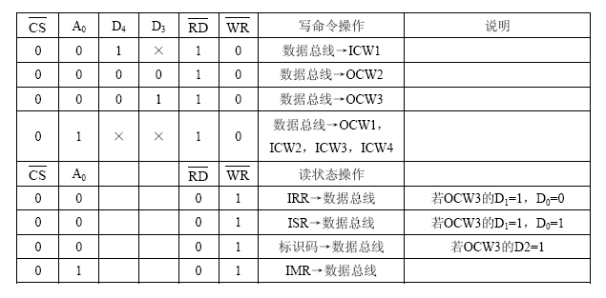
2、8259A内部寄存器的寻址方法
需要CS#、A₀、RD#、WR#和D₄、D₃的配合，内部寄存器的访问方法如下表：

Slide 93
3、8259A的初始化顺序
写ICW1
写ICW2
N
级连？
Y
写ICW3
N
需ICW4?
Y
写ICW4
8259的初始化流程图

Slide 94
4、8259A的控制命令字
初始化8259A必须从ICW1开始
  写ICW1意味着重新初始化8259A
  写入ICW1后，8259A的状态如下：
    清除ISR和IMR(全0)；
    将中断优先级设成初始状态：IR₀最高，IR₇最低；
    设定为一般屏蔽方式；
    采用非自动中断结束方式；
    状态读出逻辑预置为读IRR。

Slide 95
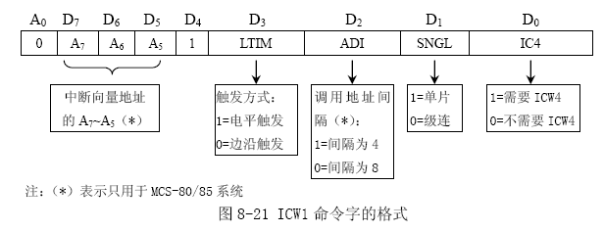
ICW1——初始化命令字格式

Slide 96
ICW1——初始化字
A0 D7 D6 D5 D4 D3 D2 D1 D0
0 x x x 1 LTIM x SNGL IC4
LTIM(Level Trigger Mode): 触发方式
  =1 高电平触发
  =0 上升沿触发
SNGL(Single): 级连控制
  =1 单片
  =0 级连
IC4: ICW4控制
  =1 要写ICW4
  =0 不写ICW4（默认ICW4为全0）

Slide 97
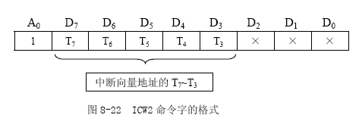
ICW2——中断向量码
T₇～T₃: 中断向量码的高5位
T₂～T₀: 最低3位为中断源的序号IR_{n}
  000～111分别对应IR₀～IR₇
  由8259A根据中断源的序号自动填入
  例如：
  若ICW2命令字为48H，则IR₀的中断向量码为48H，IR₇的中断向量码为4FH，等等。

Slide 98


ICW3——级连控制字
主片的级联控制字
  S_{i}=1 对应IR_{i}线上连接了从片
  S_{i}=0 对应IR_{i}线上没连从片
从片的级联控制字
  ID2～ID0 标识码，说明本从片连接到主片的哪个IR引脚上。 000～111分别对应IR₀～IR₇。

Slide 99
ICW3必须与主从片的连接关系一致：
例如，主片的IR₄与从片的INT线连接，则主片的ICW3=10H，从片的ICW3=04H。
中断响应时，主片通过级连线CAS₂-CAS₀送出被允许中断的从片标识码，各从片用自己的ICW3与CAS₂-CAS₀比较，二者一致的从片才可发送中断向量码。

Slide 100
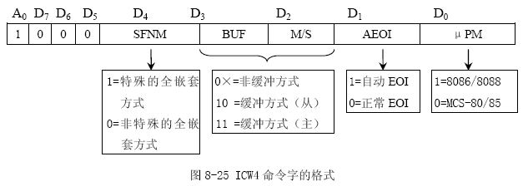

Slide 101
ICW4——中断结束方式字
A0 D7 D6 D5 D4 D3 D2 D1 D0
1 0 0 0 SFNM BUF M/S AEOI 1
SFNM: 特殊全嵌套
  1 特殊全嵌套方式
  0 一般全嵌套方式
  （special full nest mode)
AEOI: 自动EOI
  1 自动EOI方式
  0 非自动EOI方式
  (Automatic End of Interrupt)
BUF: 缓冲方式
(Buffer)
M/S: 主/从缓冲选择
  (Master/Slave)
  BUF M/S
  1 1 缓冲方式/主PIC
  1 0 缓冲方式/从PIC
  0 x 非缓冲方式/正常

Slide 102
8259A的操作命令字OCW
OCW用于设置8259的工作状态
在初始化后写入
OCW的写入顺序可任意
写入地址要求：
  OCW1必须写入奇地址端口(A₀=1)
  OCW2，OCW3必须写入偶地址端口(A₀=0)

Slide 103

OCW1——中断屏蔽字
M_{i}=1 中断请求线IR_{i}被屏蔽(不允许中断)
M_{i}=0 允许该IR_{i}中断
OCW1将写入IMR寄存器。
A0=1时读OCW1可读出设置的IMR内容。

Slide 104

OCW2——中断结束和优先级循环
L₂～L₀: 优先级编码
R: 优先级自动循环
SL: 指定优先级
EOI: 结束中断命令
R SL EOI
0 0 1 非指定EOI 命令(NSEOI)，全嵌套方式
0 1 1 指定EOI 命令(SEOI)，全嵌套方式，按L2-L0编码复位ISR
1 0 1 NSEOI 命令，优先级自动循环
1 0 0 自动EOI，设置优先级自动循环
0 0 0 自动EOI，取消优先级自动循环(固定优先级)
1 1 1 SEOI 命令，按L2-L0编码循环优先级(L2-L0设为最低优先级)
1 1 0 按L2-L0编码循环优先级(L2-L0设为最低优先级)

Slide 105

OCW3——屏蔽方式和读出控制字
ESMM: 允许使能特殊屏蔽方式
SMM: 特殊屏蔽方式
ESMM SMM
1 1 特殊屏蔽方式置位
1 0 特殊屏蔽方式复位
0 x 非特殊屏蔽方式
P(Polling): =1 查询方式
=0 非查询方式
RR: 读寄存器
RIS: ISR/IRR选择
RR RIS
1 1 读ISR
1 0 读IRR
0 x 无效

Slide 106

OCW3
查询方式允许8259A不工作于中断方式，而是以查询方式工作。
  CPU先写一个D₂=1的OCW3，再对同一地址读入，即可得到如下状态字节：
  I=1表示有中断请求，中断请求号为R₂-R₀
  此查询步骤可反复执行，以响应多个同时发生 的中断。
读IRR/ISR：写入此命令后，随后再对同一地址读，即可得到IRR或ISR的内容。

Slide 107
五、8259A编程举例
1、按以下要求初始化8259A：
  接口地址为20H和21H；
  中断为上升沿触发；单片8259A；不写ICW4；
  与IR₀-IR₃对应的中断向量码为08H-0BH；
  IR₄-IR₇不使用。
2、根据要求，各初始化参数及工作参数如下：
  ICW1 = 00010010 = 12H
  ICW2 = 08H 中断向量码
  OCW1 = 11110000 = 0F0H 中断屏蔽字

Slide 108
8259A编程举例
初始化程序如下：
INIT8259A：
MOV DX，20H ；A0=0，写ICW1
MOV AL，12H ；上升沿触发，单片，不写ICW4
OUT DX，AL
MOV DX，21H ；A0=1，写ICW2，OCW1
MOV AL，08H ；ICW2
OUT DX，AL
MOV AL，0F0H ；OCW1：屏蔽IR4-IR7
OUT DX，AL

Slide 109
3、PC机中断程序设计
主程序
保存原中断向量
设置自己的中断向量
初始化堆栈指针
设置8259A的中断屏蔽字（其他的已由操作系统设置）
STI
中断服务程序
保存所用到的寄存器内容
中断服务程序主体
恢复进入时保存的寄存器内容
发EOI命令（必要时可提前）
STI（必要时可提前）
IRET

Slide 110
8259A应用实例
编写一个中断处理程序，要求在主程序运行期间，
每隔 10秒响铃一次，同时显示‘ bell ’
定时器
中断
18.2次/SEC
; INT_TIMER
∶
∶
INT 1CH
∶
∶
IRET
INT_1CH PROC
IRET
INT_ICH ENDP
RING PROC
1.计数182(10秒)
2.显示字符串
IRET
RING ENDP

Slide 111
8259A应用实例
例：编写一个中断处理程序，要求在主程序运行期间，
每隔 10 秒响铃一次，并显示 ‘bell’
data segment
count dw 1
msg db 0dh，0ah，‘the bell is ringing!'，07h,0dh,0ah,‘$’
flag db 0
data ends
cnt dw 1
mesdb 'bell’07h,0ah,0dh,'$'
code segment
assume cs：code，ds：data
main proc far
main proc far
start: push ds
xor ax，ax
push ax
mov ax, data
mov ds, ax
mov al, 1ch
mov ah, 35h
int 21h
push es
push bx
push ds
mov dx, offset ring
mov ax, seg ring
mov ds, ax
mov al, 1ch
mov ah, 25h
int 21h
pop ds
in al, 21h
and al, 11111110b
out 21h, al
sti

Slide 112
ring proc far
…… ;保存寄存器
mov ax, data
mov ds, ax
sti ;开中断
dec cnt
jnz exit
mov dx, offset mes
mov ah, 09
int 21h
mov cnt,182
exit: cli ;关中断
…… ;恢复寄存器
iret
ring endp
end start
mov di, 0ffffh
dly: mov si, 1000h
dly1: dec si
jnz dly1
and flag,01h
dec di
jnz dly ;主程序
jnz exit1
jmp dly
exit1: mov flag，0
mov count,1
pop dx
pop ds
mov al, 1ch
mov ah, 25h
int 21h
ret
main endp

Slide 113
（四）8259A的一个应用实例
例子中是直接用手动产生单脉冲作为中断请求信号，每一次执行中断服务程序将在屏幕上显示一次“HERE COMES AN IRQ6 INTERRUPT.”，中断15次后程序退出。
这里8259A地址使用的是PC机中分配给中断控制器的20H和21H两个端口，注意的是在根据中断类型号设置好中断向量后，要将中断屏蔽寄存器的对应位清零。程序的流程图如图8-29所示。

Slide 114
开始
开始
显示响应中断的提示信息
设置IRQ6的中断向量
发中断结束命令
允许IRQ6中断
中断次数计数器减1
设置中断次数计数器
为0？
N
Y
循环等待
关闭IRQ6中断
中断返回
主程序
开中断
返回DOS
中断服务程序
图8-29 程序流程图

Slide 115
程序如下：
DATA SEGMENT
MESS DB 'HERE COMES AN IRQ6 INTERRUPT.', 0AH，0DH，'$'
DATA ENDS
CODE SEGMENT
ASSUME CS：CODE，DS：DATA
BEGIN： MOV AX，CS
MOV DS，AX
MOV DX，OFFSET INT6
MOV AX，250FH
INT 21H ;设中断程序int6的类型号为0fh
CLI ；清中断标志位
IN AL，21H；读中断屏蔽寄存器
AND AL，10111111B ；开放IRQ6中断
OUT 21H，AL
MOV CX，15 ；记中断循环次数为15次
STI ；置中断标志位
WAITING:
JMP WAITING

Slide 116
INT6: MOV AX， DATA ；中断服务程序
MOV DS，AX
MOV DX， OFFSET MESS
MOV AH，09 ；显示每次中断的提示信息
INT 21H
MOV AL，00100000B
OUT 20H，AL ；发出EOI结束中断
LOOP NEXT
IN AL，21H
OR AL，01000000B ；关闭IR6中断
OUT 21H，AL
STI ；置中断标志位
MOV AH，4CH ；返回DOS
INT 21H
NEXT: IRET
CODE ENDS
END BEGIN

Slide 117
7.3.5 IBM PC/XT的中断结构
一、中断类型
  在IBM PC/XT系统中，8086/8088管理三种类型的中断：内部中断、非屏蔽中断和可屏蔽中断。
    1、内部中断
    2、非屏蔽中断NMI
    3、可屏蔽中断INTR

Slide 118
IBM PC/XT的可屏蔽中断及其类型码
中断优先级 | 中断类型码 | 中断源
IRQ0 | 08H | 系统计时时钟请求
IRQ1 | 09H | 键盘
IRQ2 | 0AH | 为用户保留的中断
IRQ3 | 0BH | 网络通信
IRQ4 | 0CH | 保留
IRQ5 | 0DH | 硬盘
IRQ6 | 0EH | 软盘
IRQ7 | 0FH | 并行打印机

Slide 119
二、IBM PC/XT的中断调用
  类型0～4为专用中断，中断的入口地址已由系统定义，用户不能修改。类型5～1F、20～3F为系统使用中断，Intel公司已开发使用了其中的大部分。类型8～F为8259A中断向量，类型10～1F为BIOS专用中断向量。类型20～3F为DOS中断调用，其中类型21为系统DOS功能调用号。其余的中断类型码，从40起原则上供用户使用，不过实际上，某些中断类型码目前已经有指定的用途，如70～77用于从片8259A，80～85用于BASIC程序。

Slide 120

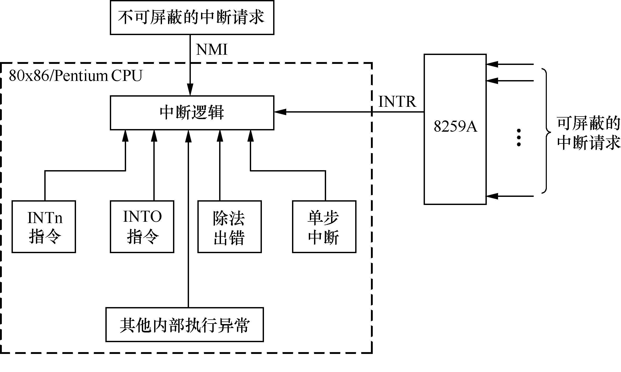
7.3.6 80x86的中断源

Slide 121
80286以上处理器的异常
80286以上的CPU除了所述内部中断外，还有CPU执行程序时引起的其他异常，包括程序执行了无效代码时引起的异常（中断类型号为6）、违反基本特权保护原则的通用保护异常（中断类型号为13）、虚拟存储管理需要将辅存内容调入主存时出现的页面失效异常（中断类型号为14）等。

Slide 122
在80286以上的机型中，通常将内部中断称为异常，而将外部中断简称为中断，并且把部分INT n指令和INTO指令也归为中断。
根据系统对产生异常的处理方法不同，通常将异常分为故障（Faults）、陷阱（Traps）和异常中止（Aborts）3种类型。
故障是指某条指令在启动之后，真正执行之前，被检测到异常而产生的一种中断。
陷阱是在中断指令执行过程中引起的中断。
异常中止通常是由硬件错误或非法的系统调用引起的。

Slide 123
Intel 80x86/Pentium CPU的中断类型码分配
80286及向上兼容的80386、80486和Pentium微处理器在实模式下的中断类型号的分配是基于PC系统的8086/8088 CPU的中断类型号的分配的。
8086/8088CPU最多能处理256种不同的中断，中断类型码的分配如表7-1所示。
其中，类型0～4为专用中断，中断的入口地址已由系统定义，用户不能修改；
类型5～1FH、20～3FH为系统使用中断，Intel公司已开发使用了其中的大部分。类型8～FH为8259A中断向量；类型10H～1FH为BIOS专用中断向量；类型20H～3FH为DOS中断调用，其中类型21H为系统DOS功能调用号；
其余的中断类型码，从40H起原则上供用户使用，不过实际上，某些中断类型码目前已经有指定的用途，如70H～77H用于从片8259A，80H～85H用于BASIC程序。

Slide 124
表7-1 8086/8088及80286以上CPU实模式的中断源及类型码
地址（H） | 类型码（H） | 中 断 名 称 |  | 地址（H） | 类型码（H） | 中 断 名 称
0～3 | 0 | 除法溢出 |  | 14～17 | 5 | 打印屏幕
4～7 | 1 | 单步 |  | 18～1B | 6 | 保留
8～B | 2 | 不可屏蔽 |  | 1D～1F | 7 | 保留
C～F | 3 | 断点 |  | 20～23 | 8 | 定时器
10～13 | 4 | 溢出 |  | 24～27 | 9 | 键盘

Slide 125
地址（H） | 类型码（H） | 中 断 名 称 |  | 地址（H） | 类型码（H） | 中 断 名 称
28～2B | A | 保留 |  | 74～77 | 1D | 定时器报时
2C～2F | B | 串口2 |  | 78～7B | 1E | 显示器参数表
30～33 | C | 串口1 |  | 7C～7F | 1F | 软盘参数表
34～37 | D | 硬盘 |  | 80～83 | 20 | 程序结束
38～3B | E | 软盘 |  | 84～87 | 21 | DOS系统功能调用
3C～3F | F | 打印机 |  | 88～8B | 22 | 结束地址
40～43 | 10 | 视频显示I/O调用 |  | 8C～8F | 23 | Ctrl-Break退出
44～47 | 11 | 设备配置检查调用 |  | 90～93 | 24 | 标准错误处理
48～4B | 12 | 存储器容量检查 调用 |  | 94～97 | 25 | 绝对磁盘读
4C～4F | 13 | 软盘/硬盘I/O调用 |  | 98～9B | 26 | 绝对磁盘写
50～53 | 14 | 通信I/O调用 |  | 9C～9F | 27 | 程序结束，驻留内存
54～57 | 15 | 盒式磁带I/O调用 |  | A0～FF | 28～3F | 为DOS保留
58～5B | 16 | 键盘I/O调用 |  | 100～17F | 40～5F | 保留
5C～5F | 17 | 打印机I/O调用 |  | 180～19F | 60～67 | 为用户软中断保留
60～63 | 18 | 常驻BASIC入口 |  | 1A0～1FF | 68～7F | 未用
64～67 | 19 | 引导程序入口 |  | 200～217 | 80～85 | BASIC使用
68～6B | 1A | 程序结束，返回DOS |  | 218～3C3 | 86～F0 | BASIC运行时用
6C～6F | 1B | 时间调用 |  | 3C4～3FF | F1～FF | 未用
70～73 | 1C | 键盘Ctrl-Break控制

Slide 126
保护模式下的中断类型码
80286及向上兼容的80386、80486和Pentium微处理器在保护模式下同样最多能处理256种不同的中断，中断类型码的分配如表7-2所示。
其中，中断类型0～11H分配给内部中断（类型2除外）；
中断类型12H～1FH备用，为生产厂家开发软硬件使用；
中断类型20H～FFH留给用户，可作为外部设备进行输入/输出数据时的可屏蔽中断（INTR）请求使用，也可用作软件中断INT n使用。

Slide 127
表7-2 80286及向上兼容的微处理器
保护模式的中断源及类型码
类型码（H） | 异 常 名 称 | 异 常 类 别 | 引起异常的指令
0 | 除法出错 | 故障 | DIV，IDIV
1 | 单步调试异常 | 陷阱或故障 | 任何指令
2 | 不可屏蔽中断NMI | NMI
3 | 断点 | 陷阱 | INT 3
4 | 溢出错误 | 陷阱 | INTO
5 | 越界检查 | 故障 | BOUND
6 | 非法操作码 | 故障 | 一条无效的指令编码或操作数
7 | 协处理器不可用 | 故障 | 浮点指令或WAIT指令
8 | 双重故障 | 异常中止 | 任何指令
9 | 协处理器段越界 | 异常中止 | 引用存储器的浮点指令

Slide 128
类型码（H） | 异 常 名 称 | 异 常 类 别 | 引起异常的指令
A | 无效任务状态段 | 故障 | JMP，CALL，RET，中断
B | 段不存在 | 故障 | 装载段寄存器的指令
C | 堆栈段异常 | 故障 | 任何装载SS的指令或任何访问由SS寻址的存储单元
D | 通用保护故障 | 故障 | 任何特权指令或任何访问存储器的指令
E | 页异常 | 故障 | 任何访问存储器的指令
F | 保留，未使用
10 | 协处理器出错 | 故障 | 浮点指令或WAIT指令
11 | 对准检测 | 故障
12～1F | 系统开发软件用 |  | INT n
20～FF | 用户可使用的中断 |  | 软件中断或硬件中断

Slide 129
比较表7-1和表7-2可以发现，两个表中的前5种中断类型（类型0～类型4）：除法出错、单步调试异常、NMI、断点、溢出都是相同的。也就是说，从8086/8088 CPU一直到Pentium CPU，无论实模式还是保护模式，前5个中断类型所对应的中断源都是相同的。
对于类型号6及其以后的中断类型号的分配，保护模式下与实模式下是不一样的。比如，表7-2保护模式下中断类型码0～11H分配给内部中断（类型2除外），而表7-1实模式下中断类型码08H～0FH为8259管理的外部可屏蔽中断。也就是出现了保护模式和实模式下，同一个中断类型码分配给了不同中断源的情况。

Slide 130
在BIOS初始化8259可编程中断控制器芯片的时候，8259A IRQ₀～IRQ₇被分配了08H～0FH的中断号，然而当CPU转到保护模式下工作的时候，08H～0FH的中断号却被CPU用来处理错误。这一点也不奇怪，因为CPU是Intel生产的，而计算机却是由IBM生产的，两家公司没有协调好。
尽管发生这样的冲突，但以80286、80386、80486以及Pentium为CPU的微机系统仍可保持与以8086/8088为CPU的微机系统的兼容，原因是在80286以上CPU的实模式下，几乎不发生那些中断类型号与外部硬件中断请求时所提供的中断类型号存在冲突的异常，所以保护模式还是可以与实模式兼容的。
需要注意的是，在保护模式下必须重新设置8259A中断控制器，以产生不与异常相冲突的硬件中断向量号。

Slide 131
4．保护模式下中断描述符表及中断响应过程
（1）中断描述符与中断描述符表IDT
80286以上的 CPU在保护模式下，为每一个中断和异常定义了一个中断描述符来说明中断和异常服务程序的入口地址的属性，所有的中断描述符都集中存放在中断描述符表（IDT）中，由中断描述符表取代实模式下的中断向量表。CPU根据中断向量号通过中断描述符表找到中断服务程序的入口地址，转向中断服务程序执行。

Slide 132
每个中断描述符占据连续的8个字节，其结构如图7-24所示。其中P位是存在位，置1时表示这个中断描述符有效，可以被使用；否则无效，不能被使用；DPL是特权级，可以指定为0～3中的一级；TYPE指示中断描述符的不同类型，占用4位。在中断描述符表中有3种类型的中断描述符：任务门、中断门和自陷门，例如，1110指示32位中断门，1111指示32位陷阱门，0101指示32位任务门。在这里，所谓门就是描述符的简称，通过这3个门可以进到中断服务程序中的意思。DPL（Descriptor Privilege Level）表示中断优先级，是系统描述符被访问的特权级，DPL占用2位，有4种编码：00，01，10和11，共4级特权级，0级优先级最高。中断描述符中还有32位的偏移量和16位的段选择子。

Slide 133
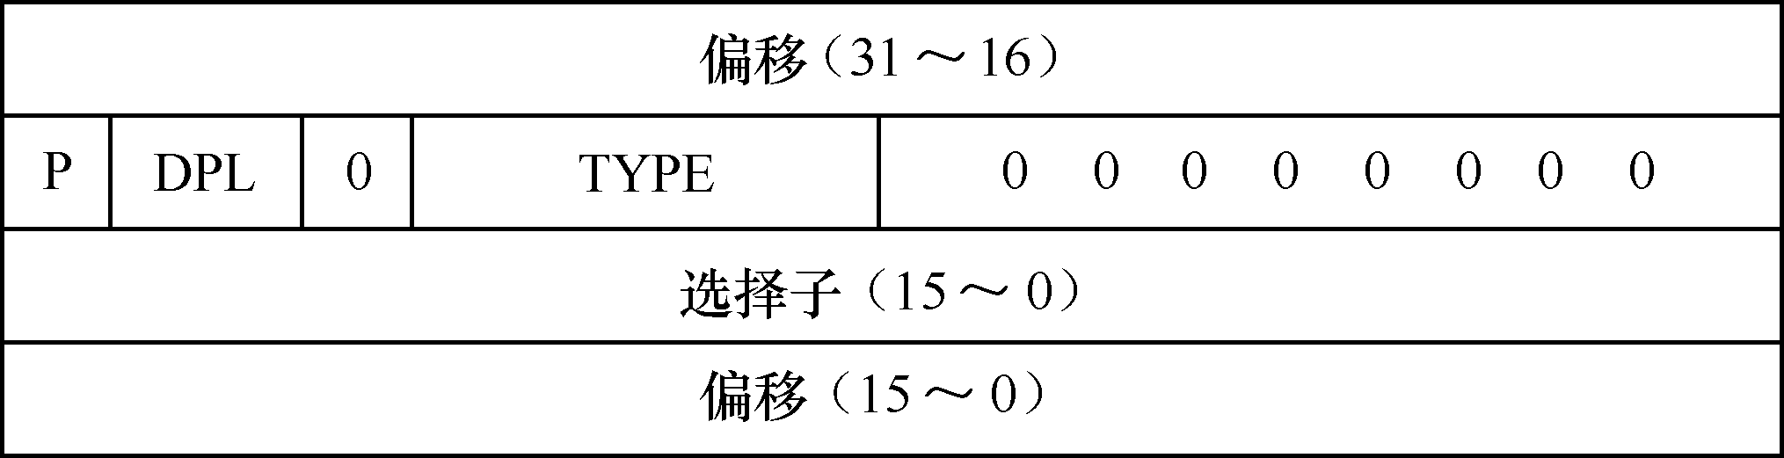
图7-24 中断描述符的结构

Slide 134
所有的中断描述符都集中存放在中断描述符表IDT中，由中断描述符表取代实地址模式下的中断向量表。每个中断描述符占据连续的8个字节单元，最多可以有256个中断源，对应256个中断向量号，也对应256个中断描述符，因此中断描述符表长度为256×8B=2KB。
中断描述符表IDT可以放在物理地址空间的任何地方，该表的位置和大小由中断描述符表寄存器（Interrupt Descriptor Table Register，IDTR）的值确定。
IDTR包含32位的中断描述符表的内存基地址和16位的界限，如图7-25所示。如果中断向量所涉及的中断描述符超出了中断描述符表的界限，会引发保护异常。

Slide 135
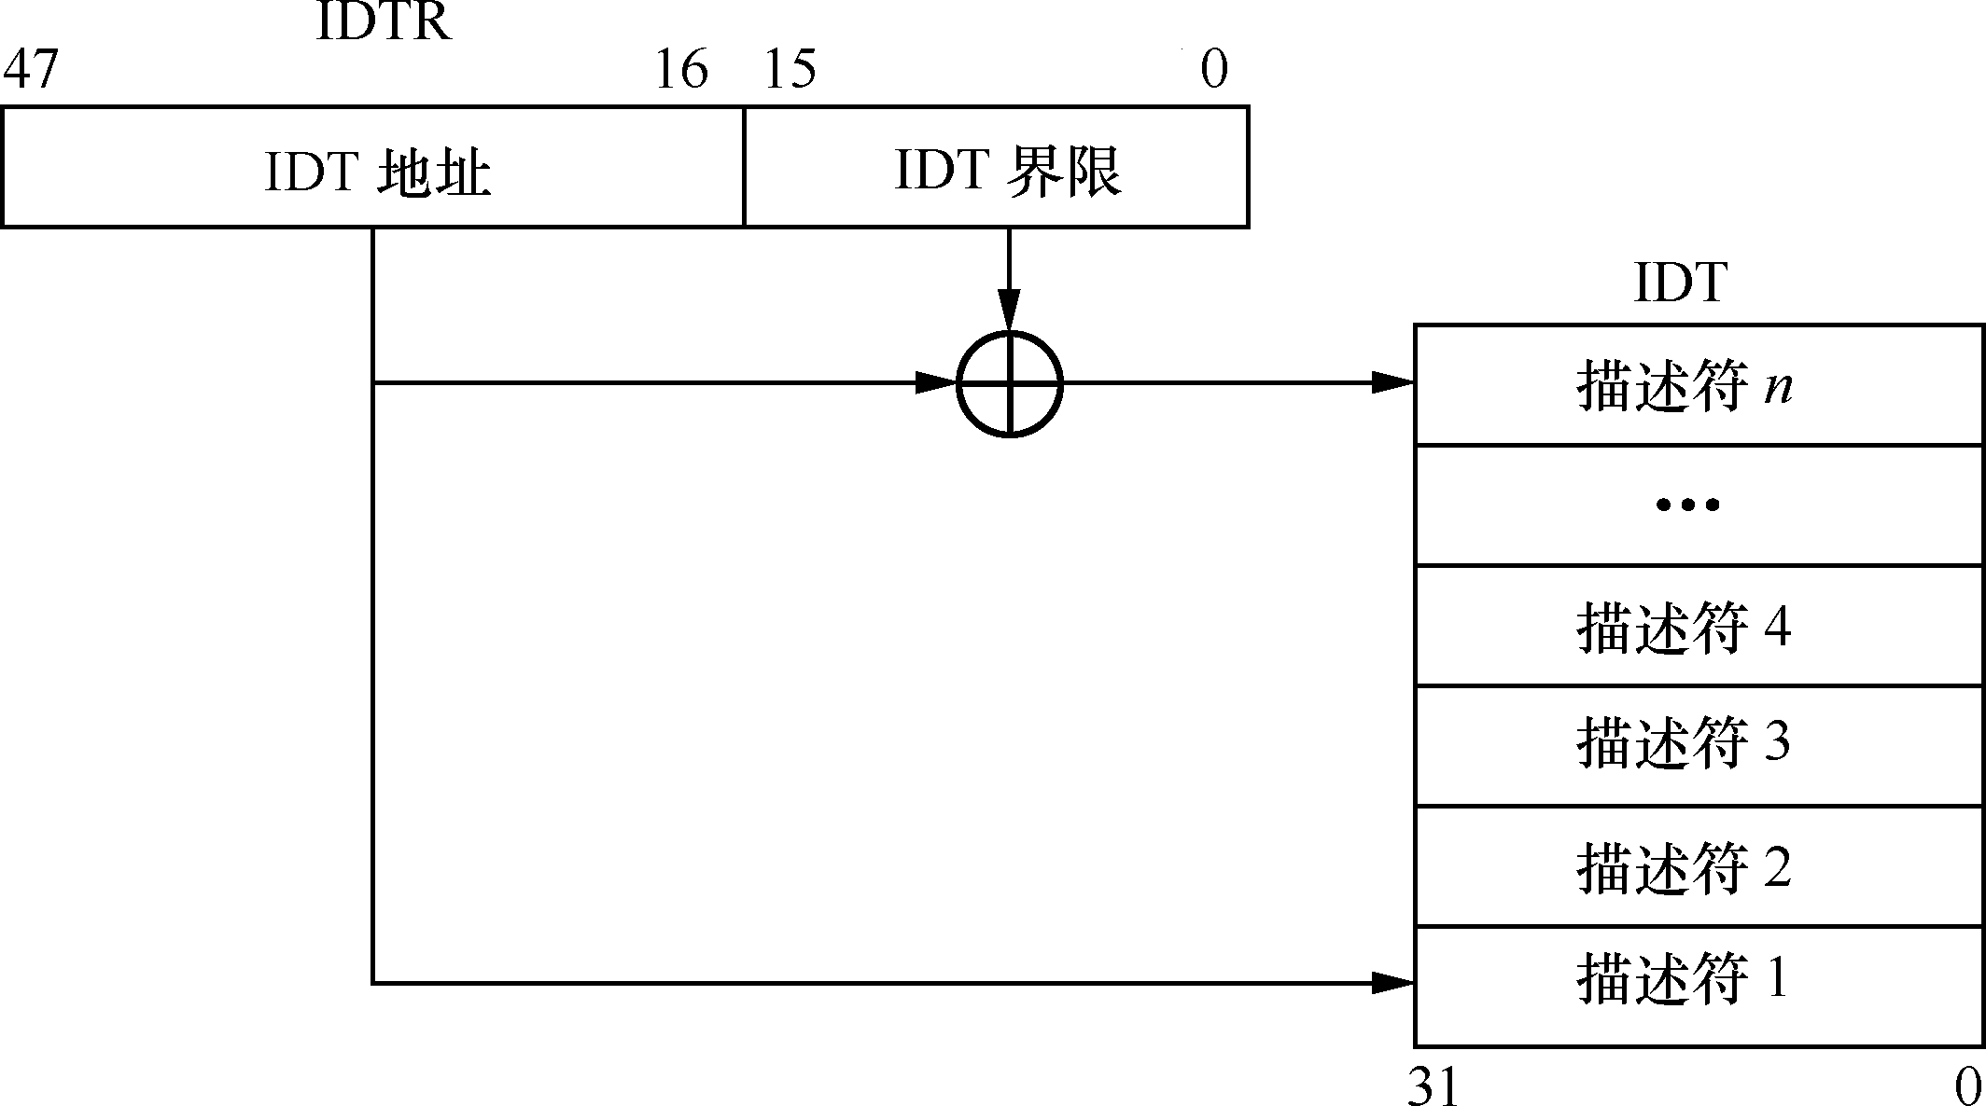
图7-25 IDTR与IDT的关系

Slide 136
CPU获得中断源的中断向量号后，以IDT地址为内存的首地址，以中断向量号乘以8作为访问IDT的偏移，在中断描述符表IDT中读取相应的中断描述符。
将图7-24所示的中断描述符中32位偏移量装入EIP寄存器，16位的选择子装入CS段寄存器。
由于CS代码段寄存器中的值是段选择子（也称为段选择符），还必须根据该段选择子访问全局描述符表GDT或局部描述符表LDT，得到段的描述符，在段描述符中得到32位的段基地址。
32位段基地址和EIP中32位偏移量相加得到中断服务程序入口的32位线性地址。CPU转向该入口地址执行即可进入到中断服务程序，保护模式下进入中断服务子程序的过程如图7-26所示。

Slide 137
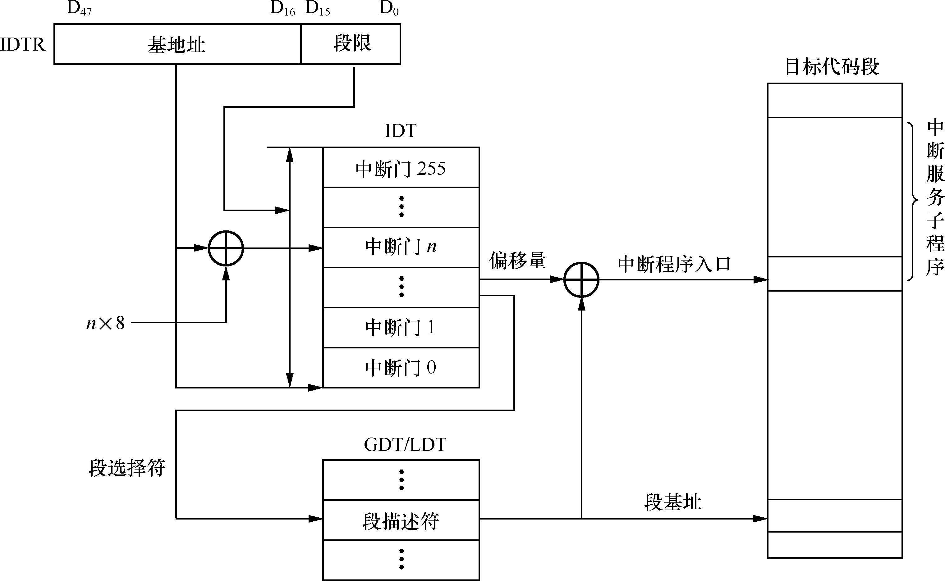
图7-26 保护模式下进入中断服务子程序的过程

Slide 138
保护模式中断响应和异常处理的步骤
保护模式下获取各类中断源的中断类型码的方法与实模式下类似，即内部中断和不可屏蔽中断的类型码自动形成，可屏蔽中断的中断类型码由外设在第2个中断响应周期通过系统总线送给CPU。CPU获取中断类型码后，对各类中断源的处理是类似的，包括下列步骤：

Slide 139
① 将标志寄存器EFLAGS的内容压入堆栈，保护各个标志位；将被中断指令的逻辑地址（代码段寄存器CS和指令指针EIP的内容）压入堆栈，保护断点。
② 判断中断向量号要索引的门描述符是否超出IDT的界限。若超出界限，就引起通用保护故障，出错码为中断向量号乘8再加2。

Slide 140
③ 从IDT中取得对应的中断描述符，分解出选择子、偏移量和描述符属性类型，并进行有关检查。描述符只能是任务门、中断门、陷阱门，否则就引起通用保护故障，出错码是中断向量号乘8再加2。如果是由INT n指令或INTO指令引起转移，还要检查中断门、陷阱门或任务门描述符中的DPL是否满足CPL≤DPL，以避免应用程序执行INT n指令时，使用分配给各种设备用的中断向量号，如果检查不通过，就引起通用保护故障，出错码是中断向量号乘8再加2。
中断描述符中的P位必须是1，表示该描述符是一个有效项，否则就引起段不存在故障，出错码是中断向量号乘8再加2。

Slide 141
④ 根据中断描述符类型，分情况转入中断或异常处理程序。对于异常处理，在开始上述步骤之前，还要根据异常类型确定返回点；如果有出错代码，则形成符合出错码格式的出错码，并在实际执行异常处理程序之前把出错码压入堆栈。为了保证栈的双字边界对齐，16位的出错码以32位的值压入，其中高16位的值未作定义，对于16位段也是如此。
⑤ 将中断描述符中的中断服务子程序入口地址的段选择子和偏移量，分别装入CS和EIP，并转换为中断服务子程序入口的线性地址，CPU转向该中断或异常服务程序中执行。

Slide 142
上面是由硬件自动实现的步骤。在中断服务程序中的过程与实模式中类似，即可以用PUSH指令保护现场，如果允许中断嵌套的话，可以用STI指令开中断，在恢复现场前再用CLI指令关中断，之后可以用POP指令恢复现场。
中断服务子程序的最后是IRET中断返回指令。IRET指令将保存在堆栈中的断点地址和标志寄存器的现场信息恢复，如果压入了错误代码还需要增量修改堆栈指针，之后CPU又返回到被中断的指令处继续执行。

Slide 143
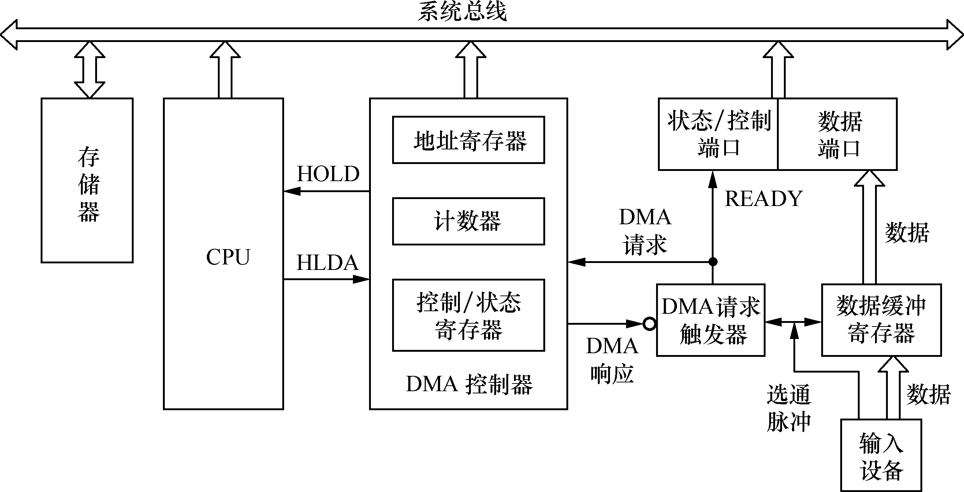
7.4 DMA传送方式
在DMA传送方式中，采用DMA控制器管理系统的数据总线、地址总线和控制总线，控制在存储器和外设间进行直接的数据传输,而不用CPU进行干预。

Slide 144
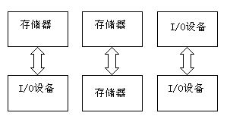
随着大规模集成电路技术的发展，DMA传送已不局限于存储器与外设间的信息交换，而可以扩展为在存储器的两个区域之间，或两种高速外设之间进行DMA传送，如右图所示。

Slide 145
DMA操作的基本方法
1、周期挪用
2、周期扩展
3、CPU停机方式

Slide 146
两种传送方式
1、单字节传送：每次DMA请求只传送一个字节数据，每传送完一个字节，就撤除DMA请求信号，释放总线；
2、字节块传送：每次DMA请求连续传送一个数据块，待规定长度的数据块传送完毕才撤销DMA请求信号，释放总线。

Slide 147
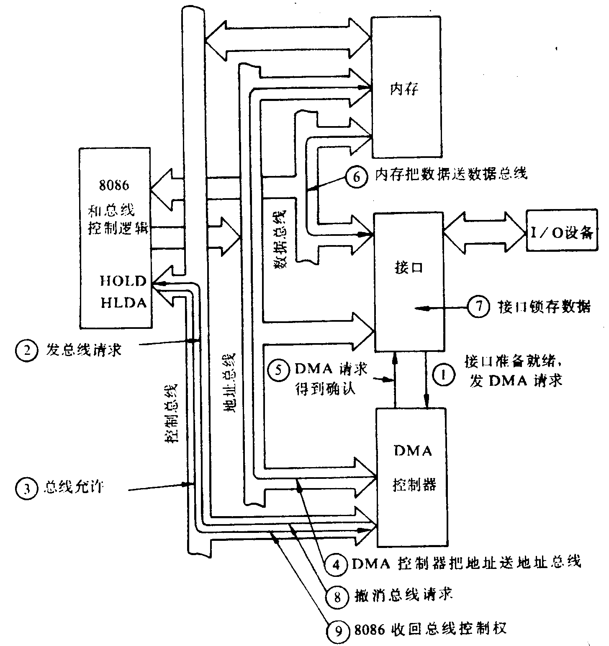
使用DMA方式从接口往内存传输一个数据块

Slide 148
7.4 DMA传送及可编程DMA控制器8237A
DMA(Direct Memory Access)的概念
DMA系统组成及工作过程
Intel 8237A可编程DMA控制器框图
8237A编程
DMA控制器的工作时序

Slide 149
DMA(Direct Memory Access)的概念
DMA期间系统总线由其它主模块控制(驱动)
控制总线的主模块要提供系统的地址及控制信号。
DMA控制器与处理器配合可实现系统的DMA功能。
DMA方式不用处理器干预完成MEM与I/O间数据传送。

Slide 150
DMA系统组成及工作过程
地址总线
HOLD
HLDA
总线
请求
DMA
请求
HRQ DREQ
DMAC
HLDA DACK
I / O
设备
总线
响应
DMA
响应
CPU
控制总线
数据总线

Slide 151
DMA工作过程
I/O向DMAC
发请求
DMAC向CPU
发请求
CPU响应DMAC
的请求
DMAC向I/O
发响应
DMA传
送结束
DMA传
送进行
DMAC发出
控制信号
DMAC发出
内存地址

Slide 152
DMA传送方式
允许 DMA
N
DMA
请求？
Y
DMAC发BUS请求
CPU响应DMA
放弃BUS
DMAC控制
传一个字节
DMA
释
放
总
线
块结束否？
N
Y
放弃总线中断请求
字节传送

Slide 153
DMA传送方式
允许 DMA
DMA请求？
DMAC发BUS请求
CPU 响应 DMA
放弃 BUS
DMAC控制
传一个字节
Y
DMA请求？
N
块结束否？
N
Y
块传送
放弃总线中断请求

Slide 154
DMA传送方式
允许 DMA
N
DMA请求？
Y
DMAC发出BUS请求
CPU响应DMA放弃总线
DMAC 控制传一个字节
Y
块结束否？
DMA请求？
N
Y
释放总线
放弃总线中断请求
随机请求
DEMAND REQUEST

Slide 155
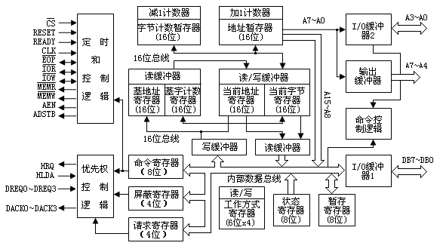
Intel 8237A可编程DMA控制器框图

Slide 156
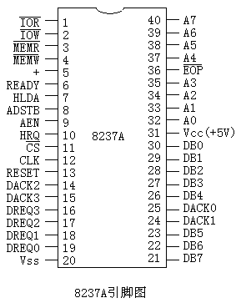
8237外部引脚
图7-18 8237A引脚图

Slide 157
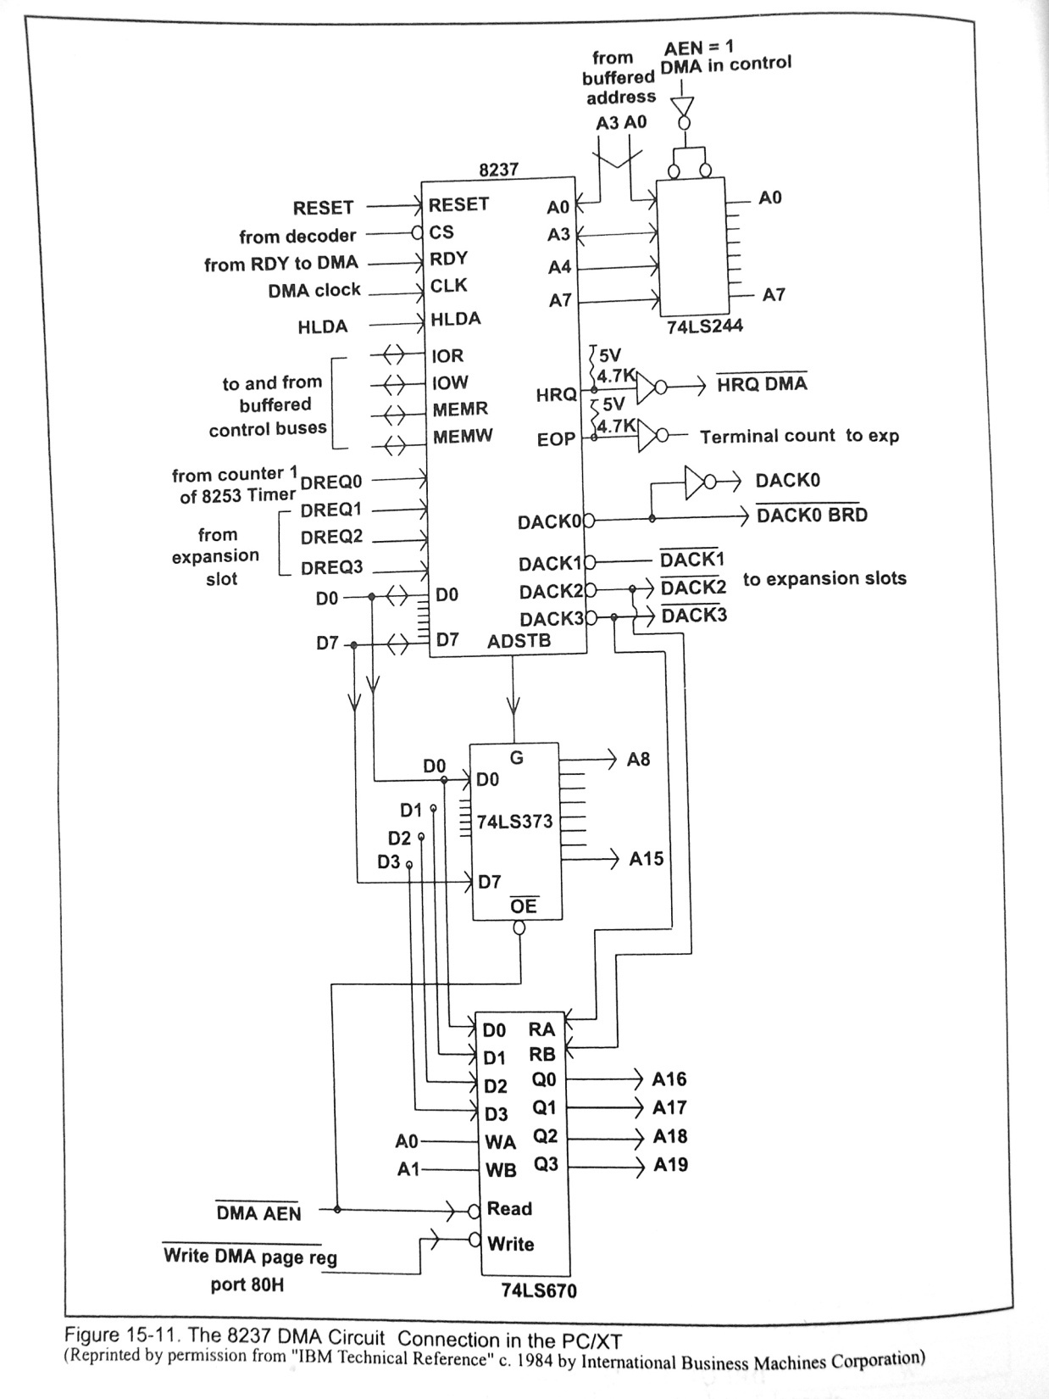
左图为：
8237在PC/XT机中的连接。
74LS670是页面控制器，产生地址信号的高四位。
页面寄存器的端口地址是80H

Slide 158
8237A主从两面性
8237A具有主从两面性：
作为DMAC，8237A是可控制总线的主模块。
作为I/O芯片，8237A可被处理器读写。
运行时注意8237A主-从地址的变化。

Slide 159
8237A组成说明
8237A有四个独立通道：每个通道有16位地址REG，16位字节数计数器，6位模式REG。
四个通道公用控制寄存器，状态寄存器，屏蔽寄存器，请求标志寄存器及暂存器，各寄存器均为8位。
基地址寄存器：放DMA传送RAM地址初值。
当前地址寄存器： DMA传送时内容变化,可读。
基字节数寄存器： DMA传送的总字节数。
当前字节数寄存器： DMA传送时内容变化,可读。

Slide 160
8237A引线说明：
DB7-DB0：双向数据总线。
8237A为从模块时被处理器编程或读状态，DB7-DB0作为数据线，传输数据或命令字。
8237A为主模块时DB7-DB0输出地址A15-A8，在
存储器到存储器传送操作时经DB7-DB0，将M数据送8237A暂存器。
A3-A0：地址线，从模块时为输入，处理器寻址8237A；主模块时输出低位地址。

Slide 161
8237A引线说明：
A7-A4：地址线，主模块时输出A7-A4。
CS：片选，从模块时处理器用来寻址8237A。
IOR，IOW：I/O读写控制，双向。8237A在从模块时为输入，在主模块时为输出。
AEN，ADSTB输出：8位地址锁存允许及选通。在主模块时允许外部锁存器锁存8237A的高8位地址。
MEMR，MEMW：输出，存储器读写控制，主模块时送存储器。
READY：输入，准备就绪，主模块时控制总线周期的长度，与慢速设备同步。

Slide 162
8237A引线说明：
RESET：输入，复位信号，复位时屏幕寄存器置1，其它寄存器置0。
EOP：双向。输出时，表明内部通道传送结束；输入时，表明外部强迫DMA传送停止。
DREQ0-DREQ3：I/O设备DMA请求输入信号。
DACK0-DACK3：输出DMA请求的响应。
HRQ：8237A向处理器发出的总线请求信号。
HLDA：处理器发给8237A的总线请求响应信号。

Slide 163
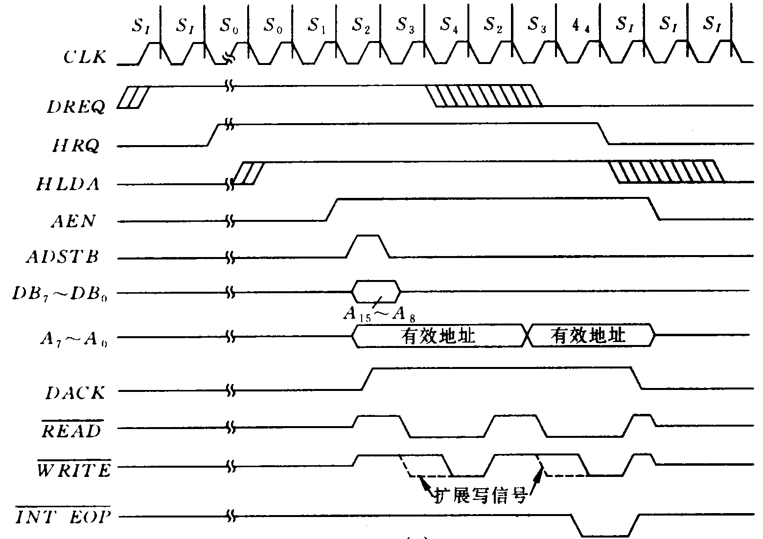
8237A的工作周期、时序与模式
操作时序图

Slide 164
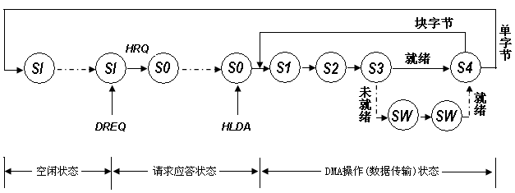
8237A的工作周期、时序与模式
(1)空闲周期SI
上电后，未编程前，还没有DMA请求，进入空闲周SI，DMA处于被动工作方式，CPU可对DMA进行编程。
内部状态变化流程图

Slide 165
8237A的工作周期、时序与模式
(2)过渡状态S₀
若检测到DREQ请求，DMAC即向CPU发出总线请求信号HRQ。并且，DMAC从SI状态跳入S₀状态，并重复执行，直到收到HLDA信号（CPU）进入S₁状态，DMAC从被动 →主动态
(3)DMA有效周期(S1 ~S4)
在CPU的回答信号HLDA到达后，DMAC进入有效周期开始传送数据。
一个完整的传送周期包括S₁ ，S₂ ，S₃ 和S₄四个周期，如果I/O速度跟不上，可在S₃ 和S₄ 之间插入等待周期.

Slide 166
8237A的工作周期、时序与模式
a） S₁ 周期：更新高8位地址。AEN, A₈~A₁₅
DMAC在S₁ 状态发出地址允许AEN信号，将高8
位地址A₈ ~A₁₅送到数据总线上DB₀~DB₇上。
b） S₂周期：①输出16位地址到RAM，（其它高8位
已锁存）
②向I/O发请求回答信号DACK，准备
传送数据。
c） S₃周期：发出MEMR或IOR读命令，让内存或
I/O准备传送数据。
d） S₄周期：发IOW或MEMW写命令。

Slide 167
8237A的编程使用
8237A：
  共占用16个端口地址（PC机内地址00~0FH）
  每个通道占用2个端口地址（共8个）
  其余8个端口地址由各通道共用
地址锁存器（外配，不占用端口地址）：
  锁存8237A送出的高8位地址信号
  发送高8位地址信号
页面寄存器（外配，端口地址83H）：
  存储和发送最高4位地址信号A19～A16
  与8237A发出的16位地址组合得到20位地址信号

Slide 168
地址、字计数器端口分配
内 F/F为字节计数标志
8237A 字计数器与地址寄存器端口号与对应操作（1）
通道
寄存器
操作
A3 A2 A1 A0
CS IOR IOW
内 F/F
DB0~DB7
0
写
0 1 0
0 1 0
0 0 0 0
0 0 0 0
0
1
A0 ~ A7
A8 ~ A15
基本 / 当前地址
0
当前地址
读
0 0 1
0 0 1
0 0 0 0
0 0 0 0
0
1
A0 ~ A7
A8 ~ A15
0
基本 /当前字计数
写
0 1 0
0 1 0
0 0 0 1
0 0 0 1
0
1
W0 ~ W7
W8 ~ W15
0
当前字计数
读
0 0 1
0 0 1
0 0 0 1
0 0 0 1
0
1
W0 ~ W7
W8 ~ W15
1
基本 /当前地址
写
0 1 0
0 1 0
0 0 1 0
0 0 1 0
0
1
A0 ~ A7
A8 ~ A15
0 0 1
0 0 1
0 0 1 0
0 0 1 0
0
1
A0 ~ A7
A8 ~ A15
1
当前地址
读
1
0 1 0
0 1 0
0 0 1 1
0 0 1 1
0
1
W0 ~ W7
W8 ~ W15
基本 /当前字计数
写
1
当前字计数
读
0 0 1
0 0 1
0 0 1 1
0 0 1 1
0
1
W0 ~ W7
W8 ~ W15

Slide 169
8237A 字计数器与地址寄存器端口号与对应操作（2）
通道
寄存器
操作
A3 A2 A1 A0
CS IOR IOW
内 F/F
DB0~DB7
2
写
0 1 0
0 1 0
0 1 0 0
0 1 0 0
0
1
A0 ~ A7
A8 ~ A15
基本 /当前地址
2
当前地址
读
0 0 1
0 0 1
0 1 0 0
0 1 0 0
0
1
A0 ~ A7
A8 ~ A15
0 1 0
0 1 0
0 1 0 1
0 1 0 1
0
1
W0 ~ W7
W8 ~ W15
2
基本 /当前字计数
写
2
当前字计数
读
0 0 1
0 0 1
0 1 0 1
0 1 0 1
0
1
W0 ~ W7
W8 ~ W15
3
基本 / 当前地址
写
0 1 0
0 1 0
0 1 1 0
0 1 1 0
0
1
A0 ~ A7
A8 ~ A15
0 0 1
0 0 1
0 1 1 0
0 1 1 0
0
1
A0 ~ A7
A8 ~ A15
3
当前地址
读
3
0 1 0
0 1 0
0 1 1 1
0 1 1 1
0
1
W0 ~ W7
W8 ~ W15
基本 /当前字计数
写
3
当前字计数
读
0 0 1
0 0 1
0 1 1 1
0 1 1 1
0
1
W0 ~ W7
W8 ~ W15

Slide 170
操作命令与端口号对应关系表
A3 A2 A1 A0 IOR IOW 操 作 十六进制
1 0 0 0 0 1 读状态 寄存器 8
1 0 0 0 1 0 写命令/控制 寄存器
1 0 0 1 0 1 非法 9
1 0 0 1 1 0 写DMA请求标志 寄存器
1 0 1 0 0 1 非法 A
1 0 1 0 1 0 写屏蔽标志 寄存器
单一位
1 0 1 1 0 1 非法 B
1 0 1 1 1 0 写模式 寄存器
1 1 0 0 0 1 非法 C
1 1 0 0 1 0 清除字节指针 F/F
三个软件
命令不依
赖DB上
数据
1 1 0 1 0 1 读暂存器 D
1 1 0 1 1 0 复位 （总清）
1 1 1 0 0 1 非法 E
1 1 1 0 1 0 清除/屏蔽标志 寄存器
1 1 1 1 0 1 非法 F
1 1 1 1 1 0 写所有屏蔽 REG
所有位

Slide 171
地址 | 读操作 | 写操作
0 | 读通道0基地址寄存器 | 写通道0当前地址寄存器
1 | 读通道0基本字节计数器 | 写通道0当前字节计数器
2 | 读通道1基地址寄存器 | 写通道1当前地址寄存器
3 | 读通道1基本字节计数器 | 写通道1当前字节计数器
4 | 读通道2基地址寄存器 | 写通道2当前地址寄存器
5 | 读通道2基本字节计数器 | 写通道1当前字节计数器
6 | 读通道3基地址寄存器 | 写通道3当前地址寄存器
7 | 读通道3基本字节计数器 | 写通道3当前字节计数器
8 | 读状态寄存器 | 写命令寄存器
9 |  | 写请求寄存器
10 |  | 写单个屏蔽寄存器
11 |  | 写工作方式寄存器
12 |  | 清除先/后触发器
13 | 读暂存寄存器 | 写总清寄存器
14 |  | 屏蔽位总清命令
15 |  | 综合屏蔽命令

Slide 172
关于3个软件命令：与端口号有关，与DB线上的内容无关。
写C号地址：清除字节指针F/F，使将装入顺序为先LSB后MSB。
写D号地址：总清除命令，屏蔽寄存器为1，其它寄存器为0 ，软件复位。
写E号地址，清除屏蔽标志。

Slide 173
8237A通道专用寄存器
每一通道内包含四个16位的寄存器：
  基地址寄存器
  基字节数寄存器
  现行地址寄存器
  现行字节数计数器
  存放DMA传输的存储器地址及数据字节数
每个通道内有一个8位的模式寄存器
  记录通道的工作方式

Slide 174
1． 基地址寄存器和基字节数寄存器
基地址寄存器存放DMA传送的内存起始地址：
  寄存器的内容在初始化时由程序写入
  先写低字节，后写高字节
  在整个数据块的DMA传输过程中内容保持不变
  写入后，其内容同时传送到现行地址寄存器
基字节数寄存器存放DMA传送的字节数减1
  写入后，其内容同时传送到现行字节数寄存器
这二个寄存器的内容只能写入，不能读出。

Slide 175
2. 现行地址寄存器
来自基地址寄存器
存放DMA传送的当前地址值
每次DMA传送后，该寄存器的值自动增量或减量
可由CPU读出（先低位，后高位）
若设置为自动预置，则在每次计数结束后，自动恢复为它的初始值（即保存在基地址寄存器中的初值）。

Slide 176
3. 现行字节数寄存器
存放DMA传送过程中没有传送完的字节数减1
每次传送后，寄存器的值自动减1
该寄存器的值减为FFFFH(-1)时，数据块传送结束，EOP#引脚变为低电平
寄存器的值可由CPU读出
若设置为自动预置，则在每次计数结束后，自动恢复为它的初始值（即保存在基字节数寄存器中的初值）。

Slide 177
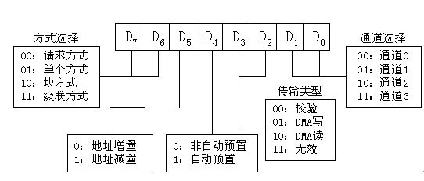
4. 方式寄存器 （BASE+0BH）

Slide 178
8237A通道公用寄存器

Slide 179
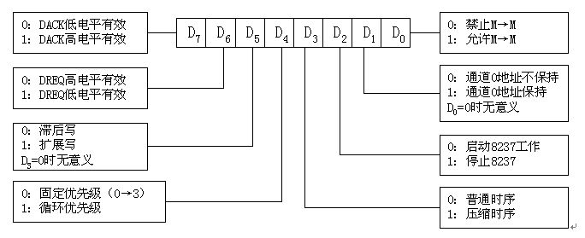
1. 控制寄存器（BASE+08H）
图6-4

Slide 180
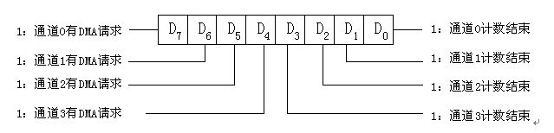
2. 状态寄存器（BASE+08H）
图6-5

Slide 181
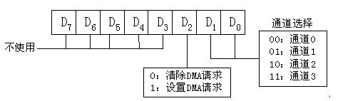
3. 请求寄存器（BASE+09H）
图6-6

Slide 182
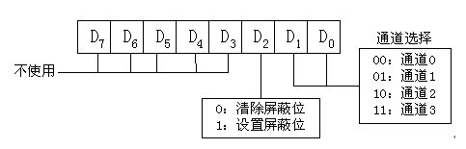
屏蔽寄存器（BASE+0AH）
图6-7

Slide 183
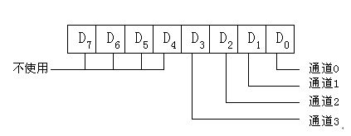
综合屏蔽寄存器（BASE+0FH）
图6-8

Slide 184
4. 复位命令（BASE+0DH）
复位命令的功能和RESET功能相同：
  使控制寄存器，状态寄存器、DMA请求寄存器、暂存器以及先／后触发器都清0
  使屏蔽寄存器置位
对端口地址为BASE+0DH的端口实施一次写操作，
可以实现对8237A的复位操作。

Slide 185
清除先／后触发器（BASE+0CH）
8237A内的“先／后触发器” ：
为0时，访问16位寄存器的低字节；
为1时，访问高字节
8237A复位时清0。
每访问一次16位寄存器，能自动翻转（0变1或1变0）
写入内存起始地址或字节计数器初值之前，将这个触发器清0，就可以按照先低位字节，后高位字节的顺序写入初值

Slide 186
8237A端口地址及通道分配
PC机中，8237A占据00H～0FH共16个端口地址。
8237A控制器各通道在PC机内的任务：
  CH0：用作动态存储器的刷新控制
  CH1：为用户预留
  CH2：软盘驱动器数据传输用的DMA控制
  CH3：硬盘驱动器数据传输用的DMA控制

Slide 187
一般 编程过程
HLDA无效时8237A接受µP编程，不管HRQ是否有效。
编程前禁止8237A：发关闭8237A命令，向8号端口（硬件设置）写04H，或对通道进行屏蔽。
用软命令发出总清（Master Clear)操作：向0DH端口执行一次写操作。
向有关通道送地址值，计数值，模式字。
送硬件设置命令字，打开8237A。
去除屏蔽准备接收DMA请求。

Slide 188
说 明
对于IBM-PC系列微型计算机，它的8237A通道0、2、3已分配使用，而且在开机时已对8237A作了初始化。在这种情况下，不允许再对它重新初始化和重新设置控制字
上述编程过程的（1）、（2）二步改为：将所需使用的通道置屏蔽状态（这样做是为了在其他设置未完成时避免误动作）。

Slide 189
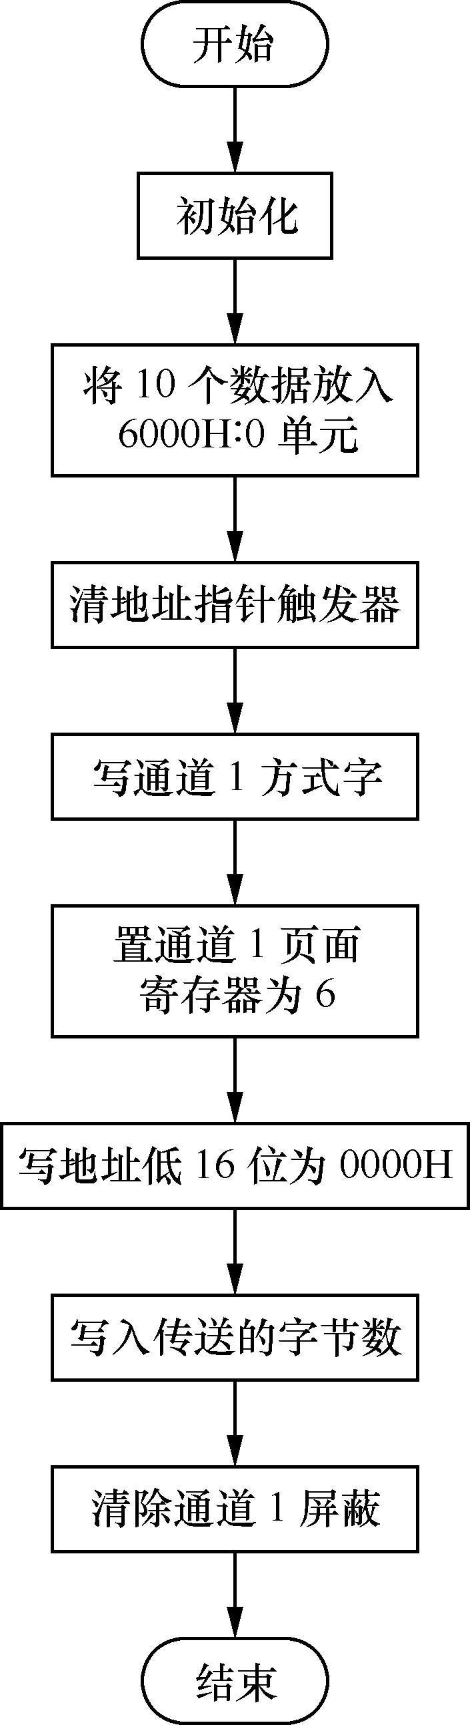
编程举例
试编写程序，在内存6000H:0开始单元存放10个数据，对DMA控制器8237A进行初始化，使每一次DMA请求从内存向外设传送一字节数据。
流程图如右图。

Slide 190
DATA SEGMENT
OUT_DATA DB 01,02,04,08,10H,20H,40H,80H,0FFH,00H
DATA ENDS
EXTRA SEGMENT AT 6000H
EXT DB 10 DUP (?)
EXTRA ENDS
CODE SEGMENT
ASSUME CS:CODE,DS:DATA,ES:EXTRA
START: MOV AX, DATA
MOV DS, AX
MOV AX, EXTRA
MOV ES, AX

Slide 191
LEA SI,OUT_DATA
LEA DI,EXT
CLD
MOV CX,10
REP MOVSB
OUT 0CH,AL ;清字节指针F/F
MOV AL,49H ;写方式字
OUT 0BH,AL
MOV AL,06 ;置地址页面寄存器
OUT 83H,AL ；8086的页面地址寄存器是83H
MOV AL,0 ;写入基地址低16位
OUT 02,AL ;先写低8位
OUT 02,AL ；后写高8位

Slide 192
MOV AX,0AH ;写入传送的字节数10
OUT 03,AL ;先写低字节
MOV AL,AH
OUT 03,AL ;后写高字节
MOV AL,01 ;清通道屏蔽,启动DMA
OUT 0AH,AL
MOV AH,4CH
INT 21H
CODE ENDS
END START

Slide 193
DMA习题补充
1 什么是DMA传输？ DMA传输有什么优点？为什么？
2 叙述一次数据块DMA传输和一个字节数据DMA传输的全过程。
3 什么叫DMA通道？它如何组成？
4 DMA控制器8237A的成组传送方式和单字节传送方式各有什么特点？它们的适用范围各是什么？
5 怎样用指令启动一次DMA传输？怎样用指令允许/关闭一个通道的DMA传输？
6 DMA控制器8237A能不能用中断方式工作？请说明。
7 如何判断某通道的DMA传输是否结束？有几种方法可供使用？

Slide 194
8 叙述一次DMA控制器8237A编程使用的主要步骤。
9 使用DMA控制器8237A传输1字节数据需要多少时间？受那些因素影响？请作具体分析。

